Slide 1





Информационно-аналитический отчет
«Оценка уровня
финансовой грамотности
населения Республики Казахстан»
Подготовлено ОО «ДМБК»
для РГУ «Агентство РК по регулированию и развитию финансового рынка» по материалам социологического исследования, 2021 г.

Slide 2
Паспорт проекта
Введение | 4
Раздел 1. Финансовая грамотность: международный опыт | 13
1. 1. Международный опыт в области финансовой грамотности и финансового просвещения | 14
1.2. Рейтинг финансовой грамотности | 21
Раздел 2. Анализ текущей ситуации в Республике Казахстан | 25
Раздел 3. Концепция повышения финансовой̆ грамотности Республики Казахстан на 2020 – 2024 годы | 97
Раздел 4. Результаты социологического исследования «Оценка уровня финансовой грамотности населения Республики Казахстан» | 105
Цель, задачи исследования | 106
Параметры исследования | 107
Портрет респондента | 108
4.1. Управление собственными финансовыми средствами | 112
4.2. Умение использовать финансовые услуги | 134
4.3. Информированность о финансовой системе | 168

Slide 3
Паспорт проекта
4.4. Потребности в области финансовой грамотности | 187
4.5. Индекс финансовой грамотности 2021 г. | 196
Выводы и рекомендации | 199
Результаты исследования | 209
Список литературы | 210

Slide 4


Введение

Slide 5

Финансовая грамотность (ФГ) – это
способность эффективно использовать знания и навыки по управлению личными финансовыми ресурсами для принятия разумных финансовых решений и достижения финансового благополучия
на протяжении всей жизни.

Slide 6

ФГ граждан важна для социально - экономического развития и финансовой системы Казахстана
Вклад в укрепление макроэкономики:
    Повышение общего уровня сбережений домохозяйств;
    Преодоление дефицита «длинных денег» в экономике, рост депозитной и клиентской базы финансовых учреждений.
Эффективность функционирования финансовой системы:
    Доверие к финансовым институтам и снижение издержек;
    Понимание финансовых инструментов и их разумное использование;
    Снижение уровня просроченной задолженности по кредитам и микрозаймам;
    Лучшая защищенность от финансового мошенничества и финансовых пирамид (информированность, понимание рисков, профилактические меры).
Лучшая подготовленность населения к неблагоприятной экономической конъюнктуре.

Slide 7
Формы участия и направления деятельности государства в рамках повышения уровня ФГ
Государство
Исследование уровня
ФГ
Обратная связь от населения
Формирование общенациональной стратегии, разработка стандартов раскрытия информации и информационных программ, контроль их исполнения
Координация действий субъектов финансового рынка
Образовательные
программы
Информационно-разъяснительная
работа
Консультационная
поддержка
Оценка эффективности программ по ФГ через проведение мониторинга потребностей населения и социологических исследований

Slide 8
Роль Агентства РК по регулированию и развитию финансового рынка в формировании компетенций по ФГ:
1) Организация системы мониторинга и проведение социологических исследований в области ФГ населения;
2) Разработка и реализация национальной стратегии по ФГ населения;
3) Разработка и внедрение стандартов по ФГ;
4) Распространение информации по ФГ (создание и поддержание единых каналов распространения);
5) Координация действий субъектов, осуществляющих информационно-образовательные программы, с целью снижения издержек, возникающих при дублировании действий;
6) Оценка результатов, анализ проводимой работы.

Slide 9
Основные механизмы участия бизнеса
в программах повышения ФГ:
1. Реализация собственных программ и иных проектов по ФГ населения (обучающие семинары, уроки по ФГ для детей и другое);
2. Разработка и реализация учебных корпоративных курсов/семинаров по ФГ для сотрудников;
3. Привлечение сотрудников в качестве волонтеров для проектов по ФГ;
4. Сотрудничество с некоммерческими организациями, работающими в сфере ФГ;
5. Создание и финансирование частных специализированных фондов и иных организаций по вопросам повышения ФГ;
6. Сотрудничество со СМИ по размещению материалов по ФГ;
7. Создание интернет-сайтов, рубрик в мобильных приложениях, баннеров, интерактивных игр по ФГ.
http://ur-consul.ru/Bibli/Povyshyeniye-finansovoyi-gramotnosti-nasyelyeniya-myezhdunarodnyyi-opyt-i-rossiyiskaya-praktika.Index.html, http://www.citigroup.com/citigroup/corporate/foundation/, http://www.sife.org/Pages/Default.aspx, http://www.greenlining.org/resources/pdfs/, http://www.mymoneyskills.com/

Slide 10




Финансовые компании и банки, принимающие участие в программах улучшения финансовой грамотности

Slide 11
Отрицательные последствия низкого уровня ФГ
Общество
Государство
Бизнес
Потребитель
Снижается эффективность регулирования финансовых рынков, системы защиты прав потребителей; замедляются темпы экономического развития, инвестиционные процессы в экономике; ухудшается социальное положение в стране
Наблюдается рост отрицательных внешних эффектов, производимых недобросовестными поставщиками финансовых услуг, снижение доверия к бизнесу в целом, снижение уровня доступности предоставляемых финансовых услуг
Низкая степень вовлечения в потребление финансовых услуг приводит к ограничению сбережений и инвестиций, определяющих потенциал экономического роста
Растет уровень долговых обязательств, что может привести к банкротству, к неграмотному планированию выхода на пенсию,
ухудшается личное благосостояние, повышается уязвимость к финансовым мошенничествам

Slide 12
Формула устойчивости финансовой системы
Финансовая грамотность
ОБУЧАЙ
Защита прав потребителей финансовых услуг
ЗАЩИЩАЙ
Финансовая доступность
УПРОЩАЙ

Slide 13

Раздел 1. Финансовая грамотность: международный опыт

Slide 14
1.1. Международный опыт в области финансовой грамотности и финансового просвещения: США и Канада
При анализе мирового опыта заметно выделяются достижения в области формирования ФГ населения США и Канады, в которых используются самые разнообразные формы и методы повышения ФГ граждан. Рассмотрим их подробнее.
Повышенный интерес со стороны правительства США к вопросам уровня финансовой грамотности населения и подрастающего поколения в частности появился в начале XXI века. В связи с этим в 2002 году правительство США создало Комиссию по финансовой грамотности и образованию, результатом работы которой послужила публикация Национальной стратегии по финансовой грамотности в 2006 году. В настоящее время Комиссия по финансовой грамотности и образованию координирует работу двадцати ведомств, налаженное взаимодействие которых составляет основу финансового образования американцев.
В 2008 году Казначейство Соединенных Штатов основало Консультативный совет по финансовой грамотности при президенте США, целью которого стало приобщение и информирование всех слоев населения в финансовых вопросах, проведение опросов и исследований в области финансовой грамотности, привлечение общественных организаций и бизнеса к разработке образовательных программ по финансовому просвещению. Формирование финансовой грамотности в США начинается с пятилетнего возраста и продолжается до окончания общеобразовательной школы, что позволяет заложить юным гражданам все необходимые базовые навыки.

Slide 15

1.1. Международный опыт в области финансовой грамотности и финансового просвещения: США и Канада
В учебный план 9–12 классов включены довольно интересные и сложные темы, в обсуждении которых принимают участие старшеклассники. К примеру: «Почему стоит быть финансово ответственным», «Большая мечта и правила цели маршрута», «Исследование и покупка автомобиля», «Стоимость учебы в колледже: финансирование вашего образования, деньги играют роль», «План на будущее: составление бюджета» и т.п.
При разработке учебных материалов, направленных на раскрытие каждой темы, школьники старших классов разбирают конкретные ситуации. Такой подход позволяет сделать обучение финансовой грамотности школьников максимально доступным для понимания, что дает им возможность избегать совершения ошибок во взрослой жизни и правильно распоряжаться деньгами с раннего возраста.

Slide 16


1.1. Международный опыт в области финансовой грамотности
и финансового просвещения: США и Канада
Основой государственной политики повышения финансовой подготовки школьников является действующий механизм партнерства государства, частного сектора и общественных организаций. Четкая координация направлений работы государственных ведомств, органов местного самоуправления и общественных организаций обеспечивает успешную реализацию программ повышения финансовой грамотности подрастающего поколения.
Примером успешной интеграции школы и бизнеса является сотрудничество школы США с банками и кредитными союзами, которое обеспечивает американскую молодежь финансовым образованием «из первых рук», дает возможность открывать банковские счета на территории школы, осуществлять регулярные небольшие депозиты на эти счета, а также выполнять функции сотрудников школьных банков и кредитных союзов. В качестве примеров приведем наиболее известные программы. «Накопи для Америки» («Save for America») – это федеральная программа, которая частично спонсируется Департаментом образования и Министерством финансов Соединенных Штатов.
Одной из самых известных программ, которая реализуется в ряде школ штата Висконсин, для обучающихся 4–5-х классов является Школьный центр (School $ense and Money F-I-T). Школьники имеют доступ к отделениям кредитных союзов, расположенным на территории школы, могут открыть сберегательные счета, а также регулярно делать депозиты на сберегательные вклады этих счетов. Данные сберегательные счета часто развиваются в паре с определенной формой финансового образования.

Slide 17

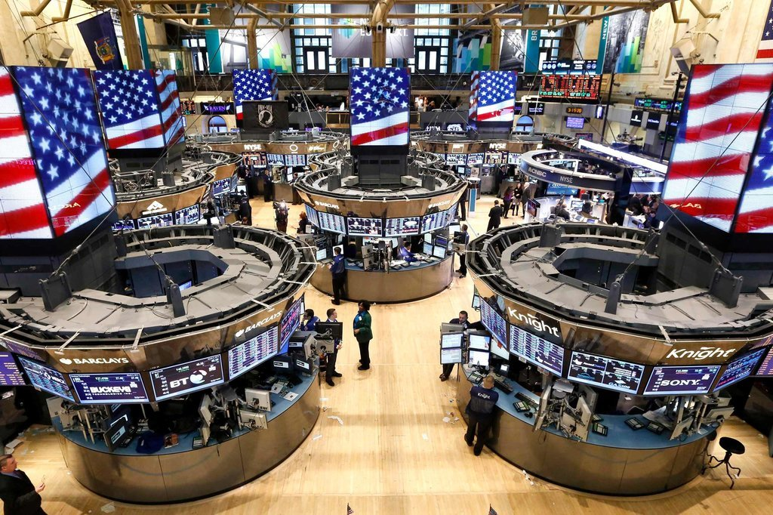
1.1. Международный опыт в области финансовой грамотности и финансового просвещения: США и Канада
Крупный американский инвестиционный банк Merrill Lynch спонсирует и реализует программы, нацеленные на обучение молодых людей финансовой грамотности. Основные направления данного обучения: личные финансы, возможности инвестирования, долгосрочное инвестирование, предпринимательство.
Компания не только осуществляет финансовую поддержку программ, но и проводит экспертизу, привлекает сотрудников в качестве волонтеров, предоставляет гранты некоммерческим организациям и создает партнерство с ними.
К вопросам повышения финансовой грамотности школьников привлекаются и университеты. К примеру, университет штата Индиана при содействии восьми местных банков разработал программу «Денежный автобус» (Money Bus). В рамках этой программы преподаватели ездят по штату и проводят семинары и мастер-классы в школах, а также лекции в общественных центрах.
С 1997 года по настоящее время в США существует проект под названием «Игра на бирже» («Stock market game»), благодаря которому более 10 млн школьников обучаются созданию простейших инвестиционных портфелей. Данная программа рассчитана на детей в возрасте от 4 до 12 лет.
Как известно, фондовый рынок США на сегодняшний день является самым крупным и развитым в мире. Именно опыт США доказывает, что финансовый рынок значительно выигрывает от образованных и финансово грамотных потребителей.

Slide 18

1.1. Международный опыт в области финансовой грамотности и финансового просвещения: США и Канада
Разработка национальной программы повышения финансовой грамотности в Канаде является частью скоординированного общенационального движения. Согласно данной концепции, особую роль играет раннее обучение основам финансовой грамотности, наряду с родным языком и математикой.
В 8 классе у 84 % обучающихся уже имеются банковские счета. 62 % школьников 7 классов признались, что они узнали о финансах на уроках по математике и из местного курса по финансовому планированию.
В настоящее время в каждой провинции на территории Канады разработаны стандарты содержания программы финансовой грамотности, расписаны компетенции и методики преподавания финансовой грамотности, а также способы их интеграции в основные сферы деятельности.
Провинция Онтарио является одной из первых провинций, где финансовое образование с 2011 года стало неотъемлемой частью учебной программы для школьников. Так, в рамках учебной программы школьники начальной и средней ступени изучают такие понятия, как функции и виды денег, заработок, основные финансовые продукты и услуги, управление собственными финансами, принятие финансовых решений и их реализация. Старшие школьники изучают более сложные темы и понятия, готовящие их к взрослой жизни: кредиты и займы, пенсии и пенсионные накопления, страхование, налоги, работа финансовой системы, потребительская осведомленность и влияние рекламы на потребительское поведение, инвестирование, финансовое мошенничество и его последствия, разработка личного финансового плана.

Slide 19



1.1. Международный опыт в области финансовой грамотности и финансового просвещения: США и Канада
Большую популярность среди школьников получила программа «Funny Money for High Schools Assembly», которая успешно реализуется в школах и проводится профессиональным комедийным актером Джеймсом Канингином.
Программа представляет собой развлекательное шоу, в котором доступным и понятным для детей языком объясняются такие темы, как: управление собственными финансами, кредиты и долговые обязательства, сбережения и другое.
Особенностью реализации Национальной программы по финансовой грамотности в Канаде является комплексный подход к образованию по схеме «дети – родители – педагоги», предусматривающей одновременную работу на всех трех направлениях при формировании программ, мероприятий и информационно-образовательных продуктов.

Slide 20
1.1. Международный опыт в области финансовой грамотности и финансового просвещения: США и Канада
Исследование стратегий и программ в области ФГ и финансового образования подрастающего поколения в США и Канаде позволило выделить ряд общих характеристик.
Во-первых, все программы, направленные на повышение ФГ, основаны на государственных инициативах с последующим привлечением общественных и частных организаций. Таким образом, обеспечиваются построение партнерских отношений и четкая координация усилий всех участников реализуемых программ.
Во-вторых, программы по ФГ реализуются в соответствии с национальным стандартом по финансовой грамотности для каждой требуемой области компетенции.
В-третьих, финансовые программы практикоориентированы, а возможность применения полученных знаний непосредственно во время или сразу после обучения стимулирует интерес школьников к обучению.
В-четвертых, применение комплексного подхода к финансовому образованию школьников и одновременная работа с детьми, родителями и учителями обеспечивает эффективность реализации программ по ФГ.
В-пятых, наиболее действенным способом повышения ФГ школьников является интеграция финансового образования в существующие школьные программы на всех ступенях обучения. Данный подход позволяет обеспечить непрерывность обучения ФГ, а также охватить все слои населения.
В-шестых, сотрудничество со СМИ и использование информационных технологий способствуют популяризации программ по ФГ. И наконец, регулярное проведение опросов населения, мониторинга и социсследований позволяют выявить и устранить имеющиеся проблемы, а также оценить эффективность реализуемых программ, проектов и мероприятий по ФГ.

Slide 21

1.2. Рейтинг финансовой грамотности
Одно из наиболее масштабных исследований проходило в 2014 году, инициатором которого стало Standard & Poor’s (S&P), входящее в «большую тройку» международных рейтинговых агентств. В опросе приняло участие 150 тыс. человек в 148 странах.
Под финансовой грамотностью исследователи подразумевали умение человека сберегать, инвестировать и одалживать деньги. В рамках исследования участникам задавались вопросы из 4 областей, которые считаются базовыми для определения уровня финансовой грамотности: умение диверсифицировать риски, понимание инфляции, знание простейшей математики и умение считать сложные проценты.
«Допустим, вам надо занять $100. В каком случае придется возвращать меньше: если придется вернуть $105 или $100+3%?», - приводит пример вопроса S&P. Человек считается финансово грамотным, если верно ответил на три из четырех вопросов. ​Таких в среднем по миру оказало 33%, отметило S&P.

Slide 22



1.2. Рейтинг финансовой грамотности
Первое место в мире, по данным исследования, заняли жители Норвегии, Дании и Швеции – 71% взрослых в этих странах знают, как распоряжаться деньгами.
В первую десятку вошли также Израиль (68 %), Канада (68 %), Великобритания (67 %), Нидерланды (66 %), Германия (66 %), Австралия (64 %) и Финляндия (63 %).
На последних трех местах – Афганистан (14 %), Албания (14 %) и Йемен (13 %) соответственно.

Slide 23
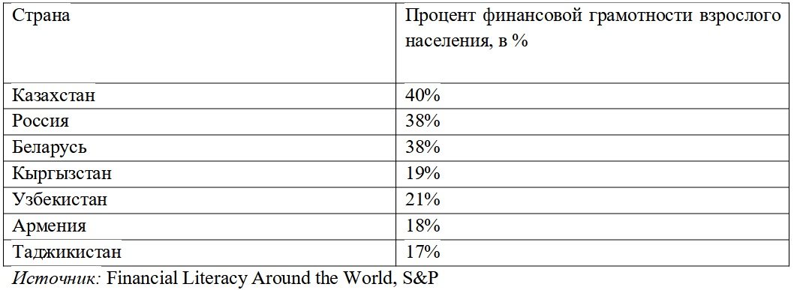
1.2. Рейтинг финансовой грамотности

Slide 24

1.2. Рейтинг финансовой грамотности
По оценке международных экспертов, уровень финансовой грамотности населения в Казахстане не самый низкий в мире, а среди стран СНГ – наша страна находится в лидерах.
Еще одно исследование по определению уровня финансовой грамотности в Казахстане проведено в 2017 году Организацией экономического развития и сотрудничества (ОЭСР), итоги которого опубликованы в 2018 году.
В докладе «Уровни финансовой грамотности в Евразии» средний балл за финансовую грамотность в Казахстане по методике ОЭСР составил 13 из возможных 21. По итогам оценки финансовых знаний, минимальный целевой балл, то есть показатель, используемый во всех отчетах ОЭСР (4 балла или более из 7), набрали чуть более двух взрослых респондентов из пяти (41 %). Минимальный целевой балл за поведение (6 из 9 положительных моделей поведения) набрали почти три четверти всех респондентов в Казахстане (73 %). Лишь три респондента из десяти (30 %) набрали минимальный целевой балл за отношение к финансам (4 балла или более из 5).
В документе говорится, что в целом уровень финансовой грамотности составил 36,25 %.

Slide 25

Раздел 2. Анализ текущей ситуации в Республике Казахстан
(на основе социологического исследования по финансовой грамотности в Республике Казахстан в 2020 году)

Slide 26
2.1. Индекс финансовой грамотности
Инструмент для оценки эффективности реализации
Концепции повышения финансовой грамотности населения на 2020-2024 годы
Индекс финансовой грамотности
Международная методика*
Финансовые знания – простой и сложный ссудный процент, инфляция, диверсификация, стоимость денег.
Финансовое поведение – планирование бюджета, склонность к сбережениям, баланс бюджета, осознанность выбора финансовой услуги.
Финансовые установки – планирование, желание тратить, гедонизм.
Учет казахстанской специфики:
Финансовые знания – знания о системе гарантирования вкладов, системе защиты прав потребителей, умение различать понятия выгодности и надежности.
Финансовое поведение – пользование финансовыми услугами, алгоритмы выбора организации на финансовом рынке, наличие подушки безопасности.
Финансовые установки – ответственность, доверие к участникам финансового рынка.
Знания
Поведение
Установки
* За основу взята методика измерения ОЭСР

Slide 27
Индекс финансовой грамотности населения Казахстана, по результатам исследования в 2020 году, находился на среднем уровне и составлял 39,07 % (по 100-балльной шкале).
2.1. Индекс финансовой грамотности за 2020 год
МЕТОДИКА РАСЧЕТА ИНДЕКСА ФИНАНСОВОЙ ГРАМОТНОСТИ
39,07%
1. Умение использовать финансовые услуги и инструменты
2. Управление собственными финансовыми средствами
3. Уровень информированности о финансовой системе и ее принципах
+
+

Slide 28

Индекс финансовой грамотности на 2020 год: 44,20+53,70+19,30= 39,07 %
3
Наиболее высокий уровень зафиксирован у показателя «Умение использовать финансовые услуги» – 44,20 %;
Наименьший у показателя
«Информированность
о финансовой системе» – 32,96 %.

Slide 29
4.1. Индекс финансовой грамотности за 2020 год
Индекс финансовой грамотности существенно увеличился в сравнении с исследованиями прошлых лет (36,25 % - 2018 г.) и требует дальнейшей доработки. Среди трех показателей индекса финансовой грамотности наиболее высокие отмечены у показателя «Управление собственными финансовыми средствами». Показатель «Информированность о финансовой системе» находился на низком уровне, в связи с чем было рекомендовано усилить проведение информационных кампаний для населения по вопросам ФГ.
Эмпирические данные, полученные в ходе исследования, показали, что финансово неграмотные граждане характеризуются неэффективным участием на фондовом рынке, что проявляется в недостаточной̆ диверсификации портфеля ценных бумаг, инерционности в управлении им, формировании чрезмерной̆ задолженности и использовании неформальных источников заимствований.
Показатели индекса финансовой грамотности

Slide 30
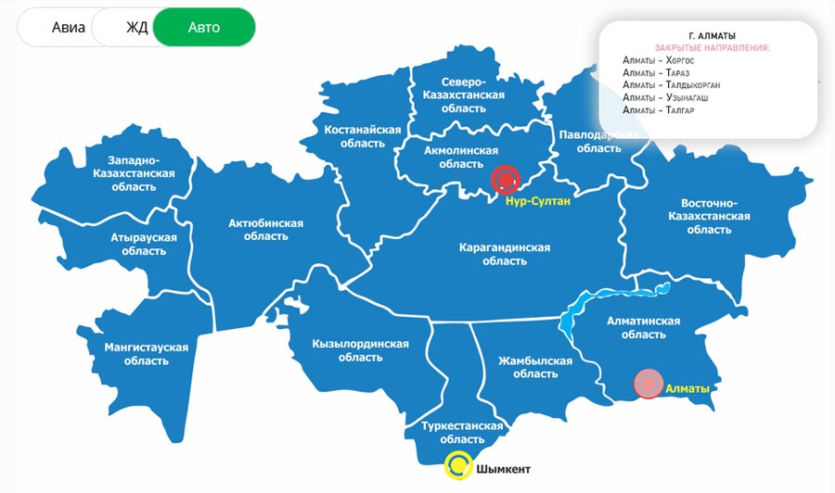
Географические различия. Наиболее финансово образованными являются жители г. Алматы и Алматинской области, а также Актюбинской, Костанайской, Павлодарской, Жамбылской, Туркестанской областей. Ниже среднего показатели в Акмолинской, Атырауской, Карагандинской областях, Восточно-Казахстанской области (ВКО) и по городам: Нур-Султан и Шымкент.
2.1. Индекс финансовой грамотности за 2020 год
Область/город | Индекс
Нур-Султан | 32,1
Алматинская | 38
Акмолинская | 29,3
Актюбинская | 43,3
Мангистауская | 36,0
Атырауская | 30,9
Карагандинская | 34,4
Костанайская | 43,8
Кызылординская | 39,4
Павлодарская | 41,9
СКО | 45,3
Жамбылская | 61,2
ВКО | 30,1
Туркестанская | 46,3
ЗКО | 36,6
Алматы | 38,8
Шымкент | 32,9
Индекс Финансовой грамотности:
- Выше среднего (>37)
- Средний (35-37)
- Ниже среднего (<35)

Slide 31
2.1. Индекс финансовой грамотности за 2020 год
Социально-демографические показатели
Более высокие показатели финансовой грамотности наблюдались у молодой аудитории (до 39 лет) и экономически активного населения (в первую очередь, среди работников государственных учреждений, индивидуальных предпринимателей и самозанятых).
пол
занятость
возраст

Slide 32
Социально-демографические показатели
Финансовая грамотность, в первую очередь, коррелирует с уровнем образования и благосостоянием респондентов (чем выше образование/доход, тем выше индекс финансовой грамотности). Относительно низкий уровень индекса зафиксирован среди людей старшего возраста.
2.1. Индекс финансовой грамотности за 2020 год
семейное положение
образование

Slide 33

2.1. Индекс финансовой грамотности за 2020 год
Основные факты
Наиболее финансово образованными, по итогам проведенного социсследования в прошлом году, стали жители г. Алматы и Алматинской области, а также Актюбинской, Костанайской, Павлодарской, Жамбылской, Туркестанской областей. Ниже среднего показатели в Акмолинской, Атырауской, Карагандинской, ВКО и по городам: Нур-Султан и Шымкент.
Более высокие показатели финансовой грамотности наблюдались у молодой аудитории (до 39 лет) и экономически активного населения (в первую очередь, среди работников государственных учреждений, индивидуальных предпринимателей и самозанятых).
Финансовая грамотность коррелирует с уровнем образования и благосостоянием респондентов (чем выше образование/доход, тем выше индекс финансовой грамотности).
Среди трех показателей индекса финансовой грамотности наиболее высокий уровень у показателя «Управление собственными финансовыми средствами» – 53,7 %. Показатель «Умение использовать финансовые услуги» составил 44,2 %. Показатель «Информированность о финансовой системе» находился на уровне 19,3 %.

Slide 34
Географические различия. Показатель «Управление собственными финансовыми средствами» находился на высоком уровне. Наиболее высокие уровни отмечены в Жамбылской, Туркестанской, Кызылординской областях. Показатель на уровне ниже среднего зафиксирован у респондентов из ВКО и Актюбинской областей.
2.2. Управление собственными финансовыми средствами
Показатель «Управление собственными финансовыми средствами»:
Область/город | Индекс
Нур-Султан | 41,80
Алматинская | 31,97
Акмолинская | 36
Актюбинская | 58,4
Мангистауская | 50,7
Атырауская | 57,8
Карагандинская | 52,9
Костанайская | 64,6
Кызылординская | 62,5
Павлодарская | 58,5
СКО | 63,7
Жамбылская | 75,7
ВКО | 34,6
Туркестанская | 63,1
ЗКО | 54,9
Алматы | 38,9
Шымкент | 48,4
- Выше среднего (>45)
- Средний (35-45)
- Ниже среднего (<35)

Slide 35
2.2. Управление собственными финансовыми средствами
Социально-демографические показатели
Показатель, характеризующий управления собственными финансовыми средствами, выше среди индивидуальных предпринимателей, представителей частных компаний и государственных учреждений. Существенных половозрастных отличий по данному показателю не отмечалось.

Slide 36
2.2. Управление собственными финансовыми средствами
Социально-демографические показатели
Наиболее высокий уровень у респондентов с высшим и неполным высшим образованием. В разрезе семейного положения значительных колебаний показателей индекса нет. Наиболее низкие показатели у вдовцов (вдов) обусловлены возрастными особенностями данной группы – возраст от 50 лет и старше.
семейное положение
образование

Slide 37
Большинство опрошенных, по данным проведенного исследования, принимали участие в ведении семейного бюджета (90,3 % вели его сами или вместе с другими членами семьи), а также имели личные средства (80,3 %), который тратили на свое усмотрение.
Молодая аудитория в меньшей степени ориентирована на ведение семейного бюджета, что, вероятно, отчасти обусловлено совместным проживанием с родителями, однако в большинстве своем имела личные средства.
2.2. Управление собственными финансовыми средствами
Управление бюджетом
90,3 % вели семейный бюджет (лично или с другим членом семьи)
80,3 % имели личные средства (деньги для личных нужд и трат на свое усмотрение)

Slide 38
2.2. Управление собственными финансовыми средствами
Основными компонентами ведения личного бюджета являются:
Учет доходов и расходов
Оптимизация расходов
Планирование доходов и расходов

Slide 39
2.2. Управление собственными финансовыми средствами
Полностью согласны с данным высказываем жители Туркестанской области – 98 %, Северо-Казахстанской области – 87 % и Актюбинской области – 81 %.
Тех, кто выбрал оценку «3», больше всего проживает в Акмолинской области – 99 %, ВКО – 97 % и Нур-Султане – 77 %.
Вариант ответа «2» чаще всего выбирали респонденты, которые проживают в Алматинской области – 33 %, Алматы – 21 % и Шымкенте – 9 %.
Тех, кто выбрал оценку «4», больше всего проживает в Карагандинской области – 43 %, Шымкенте - 37,5 % и Мангистауской области – 35 %.

Slide 40
2.2. Управление собственными финансовыми средствами
Установки финансового поведения, в %*
* На графике показана доля тех, кто «полностью согласен»
Всегда вовремя оплачиваю свои счета
Перед тем, как что-либо купить, я тщательно взвешиваю, позволить или нет
Внимательно слежу за бюджетом и тратами
Стараюсь регулярно откладывать некоторую сумму денег
Стараюсь планировать траты и откладывать на большие покупки
Мне сложно понять все условия банковских продуктов и услуг
Я готов(а) рисковать, вкладывая деньги (например, в ценные бумаги)
Я трачу больше денег, чем получаю
Я скорее живу сегодняшним днем - трачу деньги сейчас, а не откладываю
У 30,6 % респондентов остаются денежные средства после уплаты всех ежемесячных обязательных трат.
У 34,2 % респондентов после оплаты всех обязательных платежей денежных средств не остается.
За последние 12 месяцев 35,25 % респондентов оказывались в ситуации, когда их расходы не покрывали доходную часть бюджета.
Среди способов сохранения денежных средств преобладало хранение дома или у одного из членов семьи.

Slide 41
2.2. Управление собственными финансовыми средствами
С утверждением о том, что респондент перед тем, как что-либо купить, тщательно взвешивает, может он себе позволить покупку или нет, большинство респондентов (42,6 %) полностью согласилось, 35,2 % частично согласно с этим, 14,9 % в большей степени были согласны, 6,9 % почти согласны и только 0,5 % совсем не были согласны.
В разрезе областей полностью согласны с данным высказываем жители Туркестанской области – 98%, Северо-Казахстанской области – 84 % и Жамбылской области – 81 %.
Распределение ответов на утверждение о том, что респонденты внимательно следят за бюджетом и своими тратами показало следующее.
Большинство (40,7 %) полностью с ним согласно, 36,3% опрошенных иногда следят, а иногда не следят за своими расходами.
14,7 % респондентов, как показало исследование, следят за своим бюджетом, но не всегда.
Между тем, 7,1 % не следят за тратами и 1,4 % никогда этого не делали.

Slide 42
2.2. Управление собственными финансовыми средствами
Основная часть респондентов (40,4 %) согласилась с утверждением, что они скорее живут сегодняшним днем и тратят деньги сейчас, не откладывая.
19,2 % почти не согласны с таким утверждением, 18,5 % совсем не согласны с этим.
Но 12,5 % и 8,9 % согласны с тем, что не думают о своем финансовом будущем и живут одним днем, то есть тратят деньги по принципу «здесь и сейчас».
На вопрос о том, остаются ли у респондентов обычно деньги после обязательных ежемесячных трат, которые они откладывают, треть опрошенных (35,2 %) ответила, что частично, у 34,2 % свободных денег нет, у 30,6 % остаются всегда. Такое распределение мнений может говорить о тенденции, связанной с формированием у граждан стратегии экономии и рационального подхода к формированию сбережений.

Slide 43
2.2. Управление собственными финансовыми средствами
За последние 12 месяцев 35,3 % опрошенных попадали в ситуацию, когда их доходы не покрывали их расходы, и практически столько же респондентов указали, что никогда не попадали в такую ситуацию (33,4 %). У 16,3 % такая ситуация возникала редко, у 15,1 % такая ситуация возникала часто.
Отвечая на вопрос о том, что делали респонденты в этой ситуации, были получены данные, что 37,7 % брали в долг деньги, 30,3 % опрошенных начинали использовать личные сбережения, накопления, 30,1 % брали кредит, и только 15,6 % не сталкивались с такой ситуацией.

Slide 44
2.2. Управление собственными финансовыми средствами
Типы сбережений по областям, в %*
Из данных, указанных в графике, видно, что в региональном срезе высокий процент респондентов, хранящих деньги дома, проживает в Туркестанской, Жамбылской и Актюбинской областях – от 92% до 88%.
Стараются хранить деньги на депозитах респонденты, проживающие в Акмолинской области (47 %), Восточно-Казахстанской (ВКО) (54 %), Западно-Казахстанской (ЗКО) (77 %) и Костанайской областях (40 %).
В крупных городах (Нур-Султан, Алматы, Шымкент) респонденты стараются хранить деньги на депозитах или давать в долг членам семьи – от 30 % до 50 %.

Slide 45
2.2. Управление собственными финансовыми средствами
Большинство участников анкетирования указали, что они откладывают деньги только тогда, когда у них что-то остается – 47,1 %.
Тех, кто откладывает некоторое количество денег каждую неделю или месяц – 27,5 %.
Тех, кто откладывает деньги только тогда, когда хочет что-то купить – 6,9 %.
И только 10,6 % не откладывают деньги вообще.

Slide 46
2.2. Управление собственными финансовыми средствами
Источники накоплений по областям, в %*
Накопление – основа финансовой независимости. Создание сбережений – полезная привычка, поддерживающая чувство защищенности и стабильности. Из данных таблицы видно, что респонденты, в большинстве своем, стремятся регулярно откладывать часть своего бюджета для создания финансовой «подушки безопасности». Эта тенденция прослеживается и в разбивке по областям.

Slide 47
2.2. Управление собственными финансовыми средствами
Предполагаемые источники дохода в пожилом возрасте, в %
Основная часть респондентов, находясь в возрасте до 49 лет, предполагает, что основным источником дохода будет являться пенсия от государства. При этом, 15-20 % опрошенных респондентов рассчитывают на дополнительную занятость. Достаточно серьезным аргументом респондентов по финансовой защищенности в пожилом возрасте является наличие сбережений и доход от сдачи в аренду имеющейся недвижимости.

Slide 48
2.2. Управление собственными финансовыми средствами

Slide 49
2.2. Управление собственными финансовыми средствами
Основные факты
Показатель «Управление собственными финансовыми средствами» находится на достаточно высоком уровне и составил 53,70 %.
Наиболее высокие показатели индекса зафиксированы в Жамбылской, Северо-Казахстанской, Туркестанской, Кустанайской и Кызылординской областях. Алматинская, Акмолинская, Восточно-Казахстанская области имеют относительно низкий уровень.
Индекс управления собственными финансовыми средствами выше среди индивидуальных предпринимателей, представителей частных компаний и государственных учреждений. Существенных половозрастных отличий по данному показателю не отмечается.
Наиболее высокий уровень у респондентов с высшим и неполным высшим образованием. В разрезе семейного положения значительных колебаний по показателям нет. Наиболее низкий уровень у вдовцов (вдов) обусловлены возрастными особенностями данной целевой группы – возраст от 50 лет и старше.
С утверждением о том, что респондент перед тем, как что-либо купить, тщательно взвешивает, может он себе позволить покупку или нет, большинство респондентов (42,6 %) полностью согласилось, 35,2 % частично согласно с этим, 14,9 % в большей степени согласны, 6,9 % почти согласны и только 0,5 % совсем не согласны. В разрезе областей полностью согласились с данным высказываем жители Туркестанской области – 98 %, Северо-Казахстанской области – 84 % и Жамбылской области – 81 %.
Распределение ответов на утверждение о том, что респонденты внимательно следят за бюджетом и своими тратами показало, что большинство (40,7 %) полностью с ним согласны, 36,3% опрошенных иногда следят, а иногда не следят за своими расходами, 14,7%, как правило, следят за своим бюджетом, но не всегда, 7,1 % не следят за тратами и 1,4 % никогда этого не делали.

Slide 50
2.2. Управление собственными финансовыми средствами
Основные факты
У 30,6 % респондентов остаются денежные средства после уплаты всех ежемесячных обязательных трат. У 34,2 % респондентов после оплаты по всем обязательным платежам денежных средств не остается. За последние 12 месяцев 35,25 % респондентов оказывались в ситуации, когда их расходы не покрывали доходную часть бюджета.
Среди способов сохранения денежных средств преобладает хранение дома и хранение у одного из членов семьи. Респонденты в большинстве своем стремятся регулярно откладывать часть своего бюджета для создания финансовой «подушки безопасности». Эта тенденция прослеживается и в разбивке по областям. 23 % опрошенных в Карагандинской и Мангистауской областях заявили, что не откладывают деньги на непредвиденный случай. В среднем около 10 % респондентов способны ежемесячно откладывать фиксированную сумму из своего бюджета для накопления или на непредвиденные ситуации.
Размышляя о предполагаемых источниках дохода в пожилом возрасте, основная часть респондентов, находясь в возрасте до 49 лет, предполагает, что основным источником дохода будет являться пенсия от государства. При этом, в среднем, 15-20 % опрошенных респондентов рассчитывают на дополнительную занятость и доход от нее.
Достаточно серьезным аргументом респондентов по финансовой защищенности в пожилом возрасте является наличие сбережений и доход от сдачи в аренду имеющейся недвижимости.

Slide 51
Географические различия. Наиболее высокие уровни показателя по умению использовать финансовые услуги отмечены в Павлодарской, Северо-Казахстанской и Жамбылской областях, а также в г. Алматы. В целом, существенных колебаний показателя по областям не отмечалось.
2.3. Умение использовать финансовые услуги
Область/город | Индекс
Нур-Султан | 41
Алматинская | 47,9
Акмолинская | 40
Актюбинская | 47,3
Мангистауская | 42,5
Атырауская | 34,2
Карагандинская | 35,3
Костанайская | 48,3
Кызылординская | 44,6
Павлодарская | 53,9
СКО | 53,8
Жамбылская | 57,6
ВКО | 43,2
Туркестанская | 45,4
ЗКО | 39,4
Алматы | 48,4
Шымкент | 35,7
- Выше среднего (>41)
- Средний (30-40)
- Ниже среднего (<30)

Slide 52
2.3. Умение использовать финансовые услуги
занятость
пол
возраст

Slide 53
2.3. Умение использовать финансовые услуги
Финансово грамотный гражданин должен как минимум:
уметь планировать свои доходы и расходы;
уметь формировать долгосрочные сбережения и финансовую «подушку безопасности»;
быть в курсе финансовых новостей и уметь использовать необходимую финансовую информацию;
уметь рационально выбирать финансовые услуги и продукты;
уметь ответственно подходить к вопросам, связанным с кредитованием;
знать и уметь отстаивать свои законные права и интересы как потребителя финансовых услуг;
уметь распознавать признаки финансового мошенничества и финпирамид;
знать о рисках на рынке финансовых услуг;
знать особенности финансовых продуктов и инструментов и уметь выбирать лучшие для себя условия;
знать базовые аспекты договорных отношений и ключевые пункты, на которые нужно обращать внимание при заключении договоров.
семейное положение
образование

Slide 54
2.3. Умение использовать финансовые услуги
Знания о финансовых услугах

Slide 55
2.3. Умение использовать финансовые услуги
Знания о финансовых услугах

Slide 56
2.3. Умение использовать финансовые услуги
Знания о финансовых услугах

Slide 57
2.3. Умение использовать финансовые услуги
Знания о финансовых услугах
Мы видим, что респонденты на будущее планируют снизить использование услуг кредитных организаций. Вопрос о необходимости открытия счетов и пользования услугами интернет-банкинга в будущем нельзя однозначно спрогнозировать в понижение или повышение, т.к. это вопрос текущей необходимости. Потребности в открытии депозитов тоже снижены, это связано, прежде всего, с невысокой процентной ставкой по депозитам, особенно в валюте. Стабильно востребованы микрокредитование, страхование и автокредитование. Открытым для многих оставался вопрос по акциям и облигациям, ввиду того, что большая часть респондентов была мало информирована, инвестирование в ценные бумаги находилось для респондентов пока за пределами их первоочередных трат. Большинство респондентов не прилагали особых усилий по изучению спектра банковских продуктов, особенно в разрезе банков, а использовали те, к которым обращались первоначально.

Slide 58
Таким образом, наиболее известны и популярны среди респондентов такие финансовые услуги, как: товарный и потребительский кредиты (52% и 49 %), депозит (54 %), текущий счет (54 %) и добровольные пенсионные накопления (47,4%).
Респонденты имели опыт обращения с данными продуктами, однако, как правило, их знания исчерпывались продуктами/услугами одного, двух банков и финансовых организаций. В последнее время особую популярность приобретают услуги банка, связанные с предоставлением интернет- и мобильного банкинга (48,5 %) для физических и юридических лиц. Использование этих услуг позволяет оперативно реагировать и управлять своими финансами. Технологии дистанционного банковского обслуживания открывают доступ к счетам и операциям в любое время и с любого устройства, имеющего доступ в интернет.
2.3. Умение использовать финансовые услуги
Знания о финансовых услугах
Наименьшей популярностью среди респондентов пользовались услуги, связанные с микрокредитованием (40,5 %), страхованием (36,3 %), дебетовой карточкой (33,4 %), акциями, облигациями (22,3 %).

Slide 59
2.3. Умение использовать финансовые услуги
Задавая уточняющий вопрос о том, какими из этих продуктов/услуг участники опроса пользовались за последние 2 года, были получены данные, что наиболее часто респонденты пользовались товарными кредитами – 35,4 %, текущими счетами – 32,9 %, депозитами – 29,2 %, интернет- и мобильным банкингом – 20,3 % и потребительским кредитом – 20,1 %.
Наименьшей популярностью пользовались за последние 2 года такие продукты и услуги, как: акции и облигации – 3,3 %, ипотека – 9,2 %, микрокредит – 9,1 %, автокредит – 10,7 %, страхование – 12,1 %.

Slide 60
2.3. Умение использовать финансовые услуги
Одним из критериев популярности продуктов банка является не только факт его использования, но и частота обращения к данному продукту. Материалы социологического исследования позволяют обозначить следующие тенденции.

Slide 61

2.3. Умение использовать финансовые услуги
Знания о финансовых продуктах банков
Какое из следующих утверждений лучше всего описывает то, как вы выбирали тот или иной финансовый продукт или услугу?
Как показали результаты опроса, большая часть – 41,6 % предложений в различных банках.
19,2 % не рассматривали никаких вариантов, кроме тех, которыми они уже пользуются.
17,7 % рассматривали несколько вариантов в одном банке.
15,3 % искали, но не смогли найти никакого другого варианта.
8 % дали совет их друг/родственник/коллега.
6,5 % не смогли ответить – они рассматривали несколько вариантов на данный вопрос.

Slide 62
2.3. Умение использовать финансовые услуги
Таким образом, исследование показало, что основная часть респондентов очень ответственно подходит к заключению договорных отношений с кредитными организациями, страховыми компаниями. И подписывают договор только после того, как прояснят для себя все пункты договора.
44,9 % подписывают договор только, когда прочитают его и прояснят все, что не до конца понимают, 23,6% читают договор и подписывают, не задавая вопросов, поскольку им сложно в этом разобраться и нет желания вникать, 16,2 % выбрали утверждение, что не важно читать или нет договор, т.к. все равно банк или страховая компания не дадут ничего поменять в договоре, 12,5 % подписывают, не читая, полагаясь на слова сотрудника банка, 5,5 % затруднились с ответом, 4,1 % не имели опыта подписания договоров.
Поведенческие стратегии респондентов при подписании договоров с организациями в финансовом секторе, в %
Скажите, какое из утверждений наиболее точно описывает ваше поведение, когда вы подписываете договор на пользование какой-либо услугой с банком или страховой компанией?

Slide 63
2.3. Умение использовать финансовые услуги
Задачи по финансовым услугам банков
При анализе утверждения о том, что, если начисление процентов (капитализация) будет ежемесячной, эта сумма будет больше или меньше, основная доля респондентов (55,5 %) указала, что сумма будет больше, 23 % считают, что она останется прежней, 19,2 % указали, что сумма станет меньше, 2,4 % затруднились с ответом. Такое распределение мнений говорит о том, что большая часть казахстанцев понимает более сложные условия банковских услуг и продуктов. Но, тем не менее, есть и доля тех респондентов, кто не понимает специальной экономической терминологии и, соответственно, не может указать на риски, преимущества тех или иных дополнительных условий, предлагаемых банком.
70,2 % опрошенных респондентов ответили верно. В разрезе областей вариант ответа 110 000 тенге преимущественно выбирали жители Жамбылской области – 100 %, ВКО – 99 % и Туркестанской области – 91 %.

Slide 64
2.3. Умение использовать финансовые услуги
Задачи по финансовым продуктам
52,1% указали, что частично согласны с данным утверждением, 21,9 % полностью с ним согласны, 21,1 % скорее не согласны и 4,8 % полностью не согласны. Именно такое распределение мнений говорит о том, что большая часть респондентов имеет представление о возможных рисках при инвестициях, при этом осознавая, что именно они позволяют получать наиболее высокие доходы.
50,8 % респондентов указали, что частично согласны с таким утверждением, 22,7 % скорее не согласны с ним, 21,9 % полностью согласны и 4,7 % полностью не согласны.
Такое распределение мнений говорит о том, что казахстанцы понимают, что серьезные заработки могут быть инвестированы в разнообразные финансовые услуги и продукты, но это несет в себе и определенные риски.

Slide 65
2.3. Умение использовать финансовые услуги
Основные факты
В целом показатель «Умение использовать финансовые услуги» составил 44,2 %.
Наиболее высокие уровни отмечены в Павлодарской, Северо-Казахстанской и Жамбылской областях, а также в г. Алматы. В целом, существенных колебаний показателя по областям не отмечалось.
Наиболее известны и популярны среди респондентов такие услуги, как: товарный и потребительский кредиты (52 % и 49 %), депозит (54 %), текущий счет (54 %).
Респонденты имели опыт использования данных услуг, однако, как правило, их знания исчерпываются услугами одного, двух банков и иных кредитных организаций.
Что касается банковских услуг, то респонденты используют продукты/услуги тех банков, где они уже обслуживались.
Задавая уточняющий вопрос о том, какими из этих продуктов/услуг участники опроса пользовались за последние 2 года, были получены данные, что наиболее часто респонденты пользовались товарными кредитами – 35,4 %, текущими счетами – 32,9 %, депозитами – 29,2 %, интернет и мобильным банкингом – 20,3 % и потребительским кредитом – 20,1 %.
В последнее время особую популярность приобретают услуги банков, связанные с предоставлением интернет- и мобильного банкинга (48,5 %) для физических и юридических лиц. Использование этих услуг позволяет оперативно реагировать и управлять своими финансами. Технологии дистанционного банковского обслуживания открывают доступ к счетам и операциям в любое время и с любого устройства, имеющего доступ в интернет.

Slide 66
2.3. Умение использовать финансовые услуги
Основные факты
Одним из критериев популярности продуктов/услуг банков является не только факт его использования, но и частота обращения к ним. Также большая часть респондентов – 41,6 % – рассматривала несколько вариантов предложений в различных банках, 19,2 % не рассматривали никаких вариантов, кроме того, которым они уже пользуются, 17,7 % рассматривали несколько вариантов в одном банке, 15,3 % искали, но не смогли найти никакого другого варианта, 8 % дали ответ, что им помог сделать выбор их друг/родственник/коллега.
Больше половины респондентов отвечали правильно на предложенные им в анкете задачи по финансовой грамотности. Такое распределение мнений говорит о том, что большая часть казахстанцев понимает более сложные условия банковских услуг и продуктов.
Тем не менее, есть доля и тех респондентов, кто не понимает специальной экономической терминологии и, соответственно, не может указать на риски, преимущества тех или иных дополнительных условий, предлагаемых банком.
Отметим также, что в ходе исследования выявилось: наименьшей популярностью среди респондентов пользуются услуги, связанные с микрокредитованием (40,5 %), страхованием (36,3 %), дебетовой карточкой (33,4 %) и инвестированием в акции, облигации (22,3 %).

Slide 67
2.4. Информированность о финансовой системе
Показатель информированности о финансовой системе
Область/город | Индекс
Нур-Султан | 13,6
Алматинская | 31,5
Акмолинская | 11,8
Актюбинская | 24,1
Мангистауская | 42,5
Атырауская | 0,7
Карагандинская | 35,3
Костанайская | 48,3
Кызылординская | 44,6
Павлодарская | 53,9
СКО | 53,8
Жамбылская | 50,2
ВКО | 12,4
Туркестанская | 45,4
ЗКО | 39,4
Алматы | 29,1
Шымкент | 14,5
- Выше среднего (>35)
- Средний (25-35)
- Ниже среднего (<25)

Slide 68
2.4. Информированность о финансовой системе
Социально-демографические показатели
пол
возраст
занятость

Slide 69
2.4. Информированность о финансовой системе
семейное положение
образование

Slide 70
2.4. Информированность о финансовой системе
На вопрос о том, какие банки знают опрашиваемые, хотя бы по названию, независимо от того, пользовались ли они их услугами или нет, респонденты чаще всего называли: «Народный Банк Казахстана» – 61,9 %, «Kaspi Bank» – 45,7 %, «Сбербанк» – 41,8 %, «Jysan Bank» – 30,1 %, «АТФБанк» – 17,3 %.
Наименее известными для респондентов являются «Алтын Банк» – 1,8%, «Bank RBK» – 3,5 %, «ForteBank» – 6,6 %, «Евразийский банк» – 7,8 %, «Жилстройсбербанк» (в настоящее время «Отбасы банк») – 8,4 %.

Slide 71
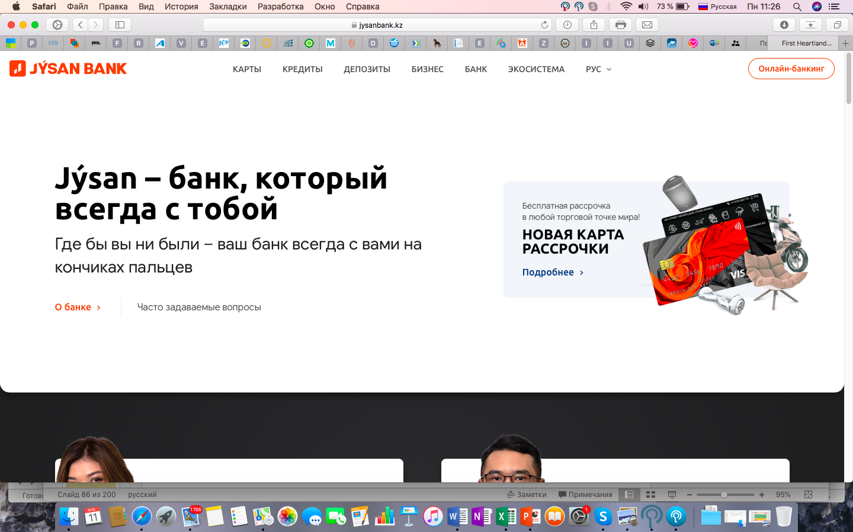
2.4. Информированность о финансовой системе
Какие банки вы знаете хотя бы по названию, независимо от того, пользовались ли вы их услугами или нет
(в разрезе видов занятости)?

Slide 72
2.4. Информированность о финансовой системе
На вопрос о том, услугами каких банков пользуются участники анкетирования, ответы распределились следующим образом: «Kaspi Bank» – 61,4 %, «Народный Банк Казахстана» – 32,8 %, «Жилстройсбербанк» – 14,5 %, «Сбербанк» – 13,4 %, «Евразийский банк» – 12,9 %.
Реже всего респонденты указывали, что пользуются услугами таких банков, как «Jysan Bank» – 4,4 %, «Bank RBK» – 5,9 %, «Сити банк» - 9,1 %, «ForteBank» – 9,2%, «Банк ЦентрКредит» – 9,5 %.

Slide 73
2.4. Информированность о финансовой системе

Slide 74
2.4. Информированность о финансовой системе
Установки по отношению к финансовой системе, %
На графике показана доля тех, кто «абсолютно» или «скорее» согласен
Более присуще
Менее присуще
Если у клиента какого-либо банка или страховой компании возникают проблемы, только государство может и обязано решить эти проблемы
Если какой-то банк обанкротится, его вкладчики потеряют все свои деньги - это их риски
Я считаю, что финансовую систему Казахстана можно назвать надежной
Я считаю, что финансовым организациям Казахстана можно доверять
Мне абсолютно неинтересно и не нужно разбираться в особенностях финансовой системы, финансовых продуктах
Я рассматриваю банки и страховые компании как удобный инструмент в достижении моих целей
Я хорошо знаю, какие банки и страховые компании сейчас работают в Казахстане
Я хорошо разбираюсь в существующих банковских и страховых услугах
Гос. учреждения –25,2% Домохозяйки – 24,3% Пенсионеры – 25,6% ИП – 26,3 | Самозанятые – 1,3 %
 | Гос. учреждения –14,1 ИП – 15,8%
Студенты – 22 % ИП – 30,7 % | Временно не работающие – 10 % Домохозяйки – 10,8 %
Гос. учреждения – 18, 6% ИП – 24,5% | Домохозяйки- 5,4% Самозанятые – 16,7% Частные компании- 14,2%
 | Гос. учреждения – 31,3% ИП – 32,5% Студенты – 17,1% Самозанятые – 24,7% Частные компании- 32,1%
Студенты – 24,4% Домохозяйки- 27,1% ИП – 26,3%
 | Частные компании- 21,1% Гос. учреждения – 22% ИП – 22 % Пенсионеры – 17,9%
 | Частные компании- 21,1% Гос. учреждения – 22%

Slide 75
2.4. Информированность о финансовой системе
Контроль за финансовой системой страны, по мнению опрошенных, осуществляют в Национальном Банке Казахстана – 61,9 %, в Kaspi Bank – 31,7 %, в Народном Банке Казахстана (Halyk Bank) – 29,9 %.

Slide 76
2.4. Информированность о финансовой системе
Основные факты
Показатель «Информированность о финансовой системе» находится на уровне 19,3 %.
На территории восьми областей данный показатель находится на уровне выше среднего. Молодая аудитория (до 39 лет), мужчины и работающее население имеют относительно более высокий уровень информированности о финансовой системе Казахстана. Также более высокий уровень информированности о финансовой системе страны имеют респонденты с высшим образованием и доходом выше среднего. Высокий уровень показателя также наблюдался среди тех, кто состоит в браке.
На вопрос о том, какие банки знают опрашиваемые, хотя бы по названию, независимо от того, пользовались ли они их услугами или нет, респонденты чаще всего называли «Народный банк Казахстана» – 61,9 %, «Kaspi Bank» – 45,7 %, «Сбербанк» – 41,8 %, «Jysan Bank» – 30,1 %, «АТФБанк» – 17,3 %. На вопрос о том, услугами каких банков пользуются участники анкетирования в настоящее время, ответы распределились следующим образом: «Kaspi Bank» – 61,4 %, «Народный Банк Казахстана» – 32,8%, «Жилстройсбербанк» (в наст. время «Отбасы банк») – 14,5 %, «Сбербанк» – 13,4 %, «Евразийский банк» – 12,9 %.
В среднем аудитория знает 4 действующих банков в Казахстане, при этом обычно является клиентом одного из этих банков. Лидеры по показателям знания и пользования – Kaspi Bank и Halyk Bank.
Старшая аудитория (60+), домохозяйки и пенсионеры в среднем знает меньшее количество банков. Среди учащихся/студентов больше доля тех, кто не является клиентов ни одного из банков.

Slide 77
2.4. Информированность о финансовой системе
Основные факты
37 % респондентов считают, что если у клиента банка или страховой компании возникнут проблемы, то только государство сможет и обязано решить эти проблемы.
18,8 % считают, что если банк обанкротится это будет проблемой только вкладчиков.
Результаты опроса показали, что 35,6 % знают о работе Департамента по защите прав потребителей финансовых услуг Агентства РК по регулированию и развитию финансового рынка, 28,3% считают, что нужно обращаться к адвокату, юристу в сфере защиты прав человека, 20,1 % считают, что им помогут в НПО по защите прав потребителей, 14,4 % обратились бы в районный или городской суд по месту жительства и 1,7 % указали, что их права потребителя не нарушались. Только 22 % респондентов считают, что финансовым организациям Казахстана можно доверять. Так же 22 % считают, что хорошо разбираются в том, какие банки и страховые компании работают на рынке и хорошо разбираются в банковских и страховых услугах.
Порядка 60 % опрошенных казахстанцев хорошо понимают, какие банки могут выдавать населению потребительские кредиты, платежные карты, открывать депозиты, а какие следят за финансовой системой страны, отвечают за эмиссию денег, возвращают вклады населению, в случае банкротства банка. Но, тем не менее, порядка 40 % опрошенных плохо понимают различия в функционале коммерческих банков второго уровня и Национального банка Казахстана.
Большая часть участников анкетирования на все восемь утверждений анкеты, как правило, ставила оценку «3». Это говорит о неуверенности в знаниях касательно работы финансовой и системы Казахстана, о невысоком уровне доверия к ней, о сомнениях в собственной информированности относительно финансовой грамотности.

Slide 78
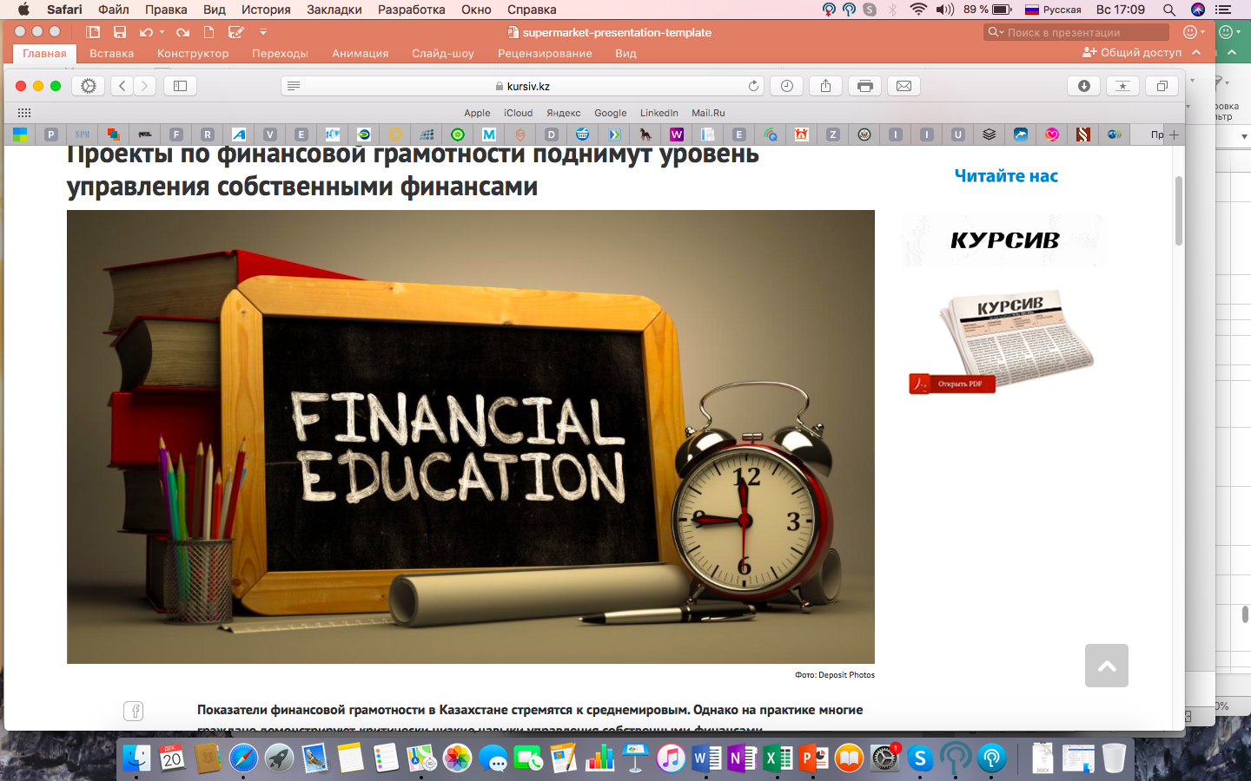
2.5. Потребности в области финансовой грамотности
Финансовое образование способствует принятию грамотных решений, минимизирует риски и, тем самым, способно повысить финансовую безопасность. Низкий уровень финансовой грамотности и недостаточное понимание в области личных финансов может привести не только к банкротству, но и к неграмотному планированию выхода на пенсию, уязвимости к финансовым мошенничествам, чрезмерным долгам и социальным проблемам, включая депрессию и прочие личные проблемы.
Финансовая культура в современном развитом и быстро меняющемся мире стала еще одним жизненно необходимым элементом в системе навыков и правил поведения. Финансовая грамотность позволит человеку не зависеть от обстоятельств, от воли других людей, системы. Образованный человек сам станет выбирать те пути в жизни, которые будут для него наиболее привлекательными, создавая материальную основу для дальнейшего развития общества.
 |  | Частная компания | Гос. учреждение | ИП | Самозаня-тость | Студент | Домохозяйка | Пенсионер | Временно не работаю | Другое
Хватает ли вам информации и знаний об управлении своими финансами, о финансовой системе, инструментах и услугах? | Хватает информации и знаний | 28,1% | 24,5% | 38,6% | 25,3% | 29,3% | 32,4% | 23,1% | 50,0% | 28,4%
 | Не хватает информации и знаний | 26,6% | 35,6% | 26,3% | 32,7% | 56,1% | 37,8% | 51,3% | 30,0% | 36,0%
 | Частично хватает информации и знаний | 48,4% | 42,9% | 36,8% | 48,7% | 17,1% | 32,4% | 28,2% | 25,0% | 38,2%
 | Навязывание дополнительных финансовых продуктов или услуг при получении кредита | 0,0% | 0,0% | 0,0% | 0,0% | 0,0% | 0,0% | 0,0% | 0,0% | 0,0%
 | Не нарушались права потребителя | 0,0% | 0,0% | 0,0% | 0,0% | 0,0% | 0,0% | 0,0% | 0,0% | 0,0%

Slide 79
2.5. Потребности в области финансовой грамотности
Только 28,6 % указали, что им хватает информации и знаний в области финансов. Большинство респондентов с Северо-Казахстанской области – 85 %, Туркестанской области – 66 % и Акмолинской области – 56 % ответили, что им хватает информации и знаний в данной сфере. Не хватает информации и знаний в сфере финансов жителям Мангистауской области – 52 %, Кызылординской области – 51 % и г. Шымкент – 50 %.

Slide 80
2.5. Потребности в области финансовой грамотности
Какой именно информации вам не хватает?
Затрудняюсь сказать
О планировании и ведении семейного бюджета
О страховых продуктах и рынке страховых услуг
Об инструментах фондового рынка
Информации о мероприятиях по повышению финансовой грамотности
Об особенностях различных видов банковских услуг и продуктов
Информация о защите прав потребителей финансовых услуг
На вопрос о том, какой именно информации не хватает респондентам, получены данные, что для большей части – 32% – не хватает информации о страховых продуктах и рынке страховых услуг, для 22,5% – об особенностях различных видов банковских услуг и продуктов, для 21,8% – о планировании и ведении семейного бюджета, для 21,4% – информации о мероприятиях по повышению финансовой грамотности, для 19,8% – об инструментах фондового рынка, для 15,9% – информации о защите прав потребителей финансовых услуг и 12,9% затруднились с ответом.

Slide 81
2.5. Потребности в области финансовой грамотности
Какой именно информации вам не хватает (в разрезе занятости)?
Частная
компания
Гос.
учреждение
Самозанятые
Студенты
Домохозяйки
ИП
Информация о защите прав потребителей финансовых услуг
Об особенностях различных видов банковских услуг и продуктов
Анонсы \ информации о мероприятиях по повышению финансовой грамотности
Об инструментах фондового рынка
Вопросы страхования
О планировании и ведении семейного бюджета
Затрудняюсь сказать

Slide 82
2.5. Потребности в области финансовой грамотности
В анкете был вопрос о том, каким источникам информации граждане наиболее доверяют, когда им необходимо принять решение о том, какой финансовый продукт/услугу или банк выбрать.
По итогам опроса получены данные, что наибольшим доверием пользуются: консультации в банке – 39 %, личный опыт – 31,6 %, информационные мобильные приложения – 18,7 %, советы друга, родственника, коллеги – 15,2 %, консультации посредством call-центров – 12,9 %.
Меньше всего доверие вызывают публичные лекции и семинары – 0,4 %, статьи и иные материалы в интернете – 2,3 %. Также практически нет доверия у респондентов к таким источникам информации, как ТВ-программы – 3,3 %, интернет-реклама – 3,4 %.

Slide 83
2.5. Потребности в области финансовой грамотности

Slide 84
2.5. Потребности в области финансовой грамотности
Ответы на вопрос о том, где и каким образом граждане обычно ищут информацию о финансовых услугах в случае, если они собираются ими воспользоваться, показали, что 48,6 % получают консультацию в банке, 31,1 % получают советы у друга, родственника, коллеги, 23,1 % ищут информацию в интернет-СМИ, 19,1 % читают статьи, страницы в интернете, на интернет-форумах, 14,2 % – в call-центрах, 13,1 % – в печатной прессе.

Slide 85
2.5. Потребности в области финансовой грамотности
Уровень доверия к источникам информации, %

Slide 86
2.5. Потребности в области финансовой грамотности
Уровень доверия к источникам информации, в % (в разрезе отдельных видов занятости)

Slide 87
2.5. Потребности в области финансовой грамотности
Уровень доверия к источникам информации, в % (в разрезе отдельных видов занятости)

Slide 88
2.5. Потребности в области финансовой грамотности
Поиск источников информации, в %

Slide 89
2.5. Потребности в области финансовой грамотности
Использование мобильных приложений финансовых организаций, в %

Slide 90

2.5. Потребности в области финансовой грамотности
Использование мобильных приложений финансовых организаций, в %
Мобильный банкинг развивается за счет появления и
совершенствования разных типов переводов и платежей.
Цифровой офис развивается за счет роста
продаж банковских продуктов.
Тенденции на рынке:.
Развивается за счет появления разных типов переводов и платежей.
Переводы в мобильном банке стали удобнее.
Во всех мобильных банках появилась возможность упрощенного входа.
Скажите, пожалуйста, есть ли у вас установленные мобильные приложения финансовых организаций и с какой целью вы их установили?
 | Частная компания | Гос.учреждение | ИП | Самозанятость | Студент | Домохозяйка | Пенсионер | Временно не работаю | Другое
Проведение платежей и переводов | 53,9% | 49,7% | 61,4% | 51,3% | 70,7% | 67,6% | 35,9% | 70,0% | 40,2%
Отслеживание депозитов и счетов | 37,5% | 42,9% | 50,0% | 42,0% | 58,5% | 59,5% | 28,2% | 45,0% | 21,6%
Отслеживание курса тенге | 21,9% | 22,7% | 39,5% | 25,3% | 29,3% | 21,6% | 23,1% | 35,0% | 14,1%
Покупка товаров и услуг | 40,6% | 39,9% | 43,0% | 40,7% | 24,4% | 35,1% | 17,9% | 20,0% | 33,3%
Оплата коммунальных счетов | 46,1% | 35,6% | 29,8% | 37,3% | 22,0% | 48,6% | 41,0% | 20,0% | 40,0%
Получение информации об акциях и других новостей финансовых организаций | 7,8% | 6,7% | 3,5% | 9,3% | 7,3% | 0,0% | 12,8% | 15,0% | 21,5%
Получение обратной связи | 0,8% | 4,3% | 0,9% | 3,3% | 4,9% | 2,7% | 5,1% | 5,0% | 6,2%
Не устанавливал (а) | 0,0% | 1,8% | 0,0% | 1,3% | 0,0% | 0,0% | 12,8% | 0,0% | 0,3%
Тенденции на рынке:
Развиваются функции, не несущие прямой выгоды банку. За последние полтора года в четырех банках появилась возможность поменять пин-код (Евразийский Банк, Хоум Кредит Банк, Altyn Bank и Kaspi Bank) и в трех банках – настроить push- уведомления. Ранее этих функций не было ни в одном мобильном банке Казахстана. При этом на момент проведения исследования по-прежнему слабо развито все, что касается изменения персональных данных и выгрузки документов.
В мобильные приложения Kaspi Bank и ForteBank интегрированы товарные маркетплейсы, где клиент может дистанционно купить практически все, что угодно. Kaspi Bank активно использует маркетплейс для продвижения своих продуктов: разрешает оплату только картой банка и активно предлагает рассрочку и потребительские кредиты. ForteBank разрешает оплату любой картой и предлагает клиентам только один продукт – рассрочку.

Slide 91
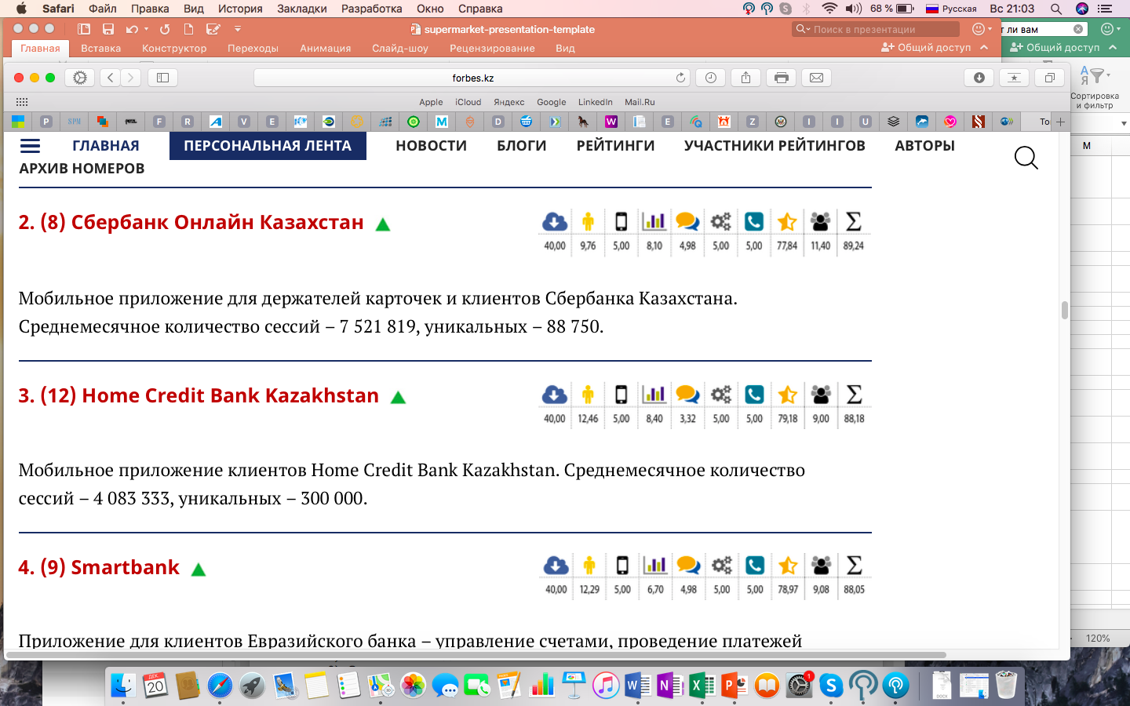
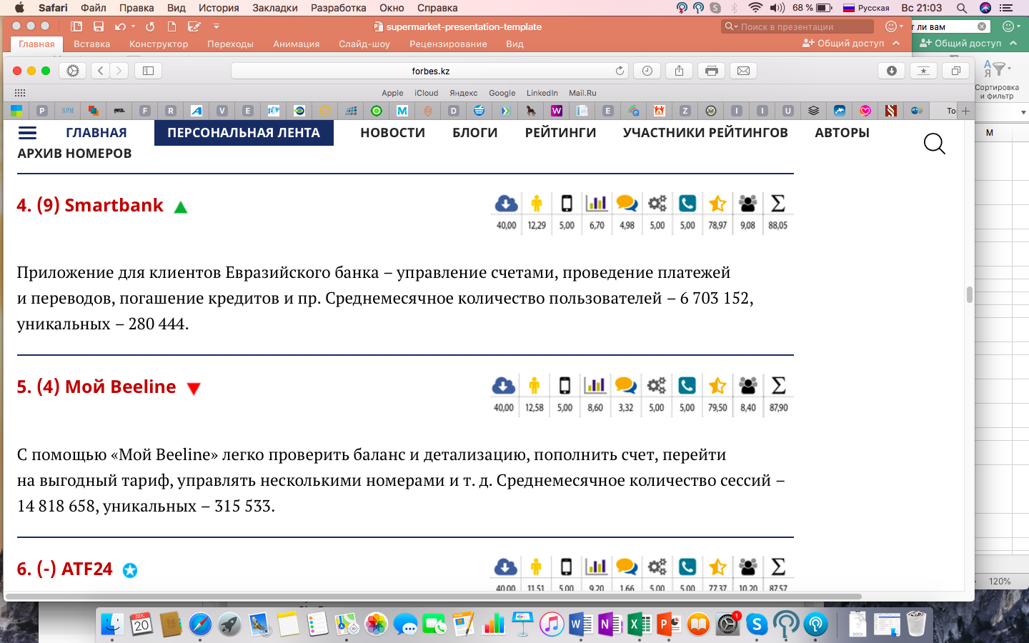
2.5. Потребности в области финансовой грамотности
Использование мобильных приложений финансовых организаций по исследованиям сторонних источников
Топ-30 мобильных приложений Казахстана – 2020, по мнению Forbes Kazakhstan
В десятке лидеров – шесть приложений БВУ. Так, второе место с результатом 89,24 балла заняло приложение для держателей карточек и клиентов Сбербанка Казахстан, которое год назад находилось на восьмой позиции. Приложение Home Credit Bank Kazakhstan в прошлом году, будучи новичком, сразу оказавшееся на 12-й позиции, в этот раз и вовсе замкнуло тройку лидеров с показателем 88,18 балла. Компанию им составили приложения для клиентов Евразийского банка – Smartbank (4-е место и 88,05 балла), ATF24 (6-е место и 87,57 балла), Банка ЦентрКредит – BCC.KZ (7-е место и 87,57 балла), Альфа-Банк Казахстан (8-е место и 84,35 балла).
Исследовательская группа: Intervale Kazakhstan, АКИБ, 2020

Slide 92
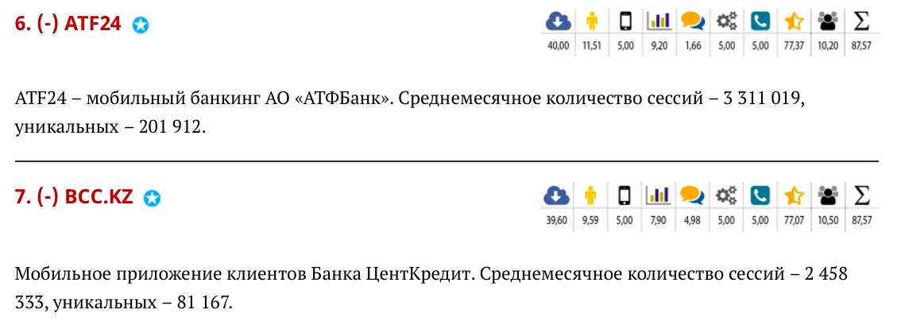

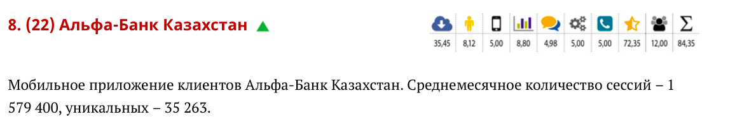
2.5. Потребности в области финансовой грамотности
Использование мобильных приложений финансовых организаций по исследованиям сторонних источников
Исследовательская группа: Intervale Kazakhstan, АКИБ

Slide 93
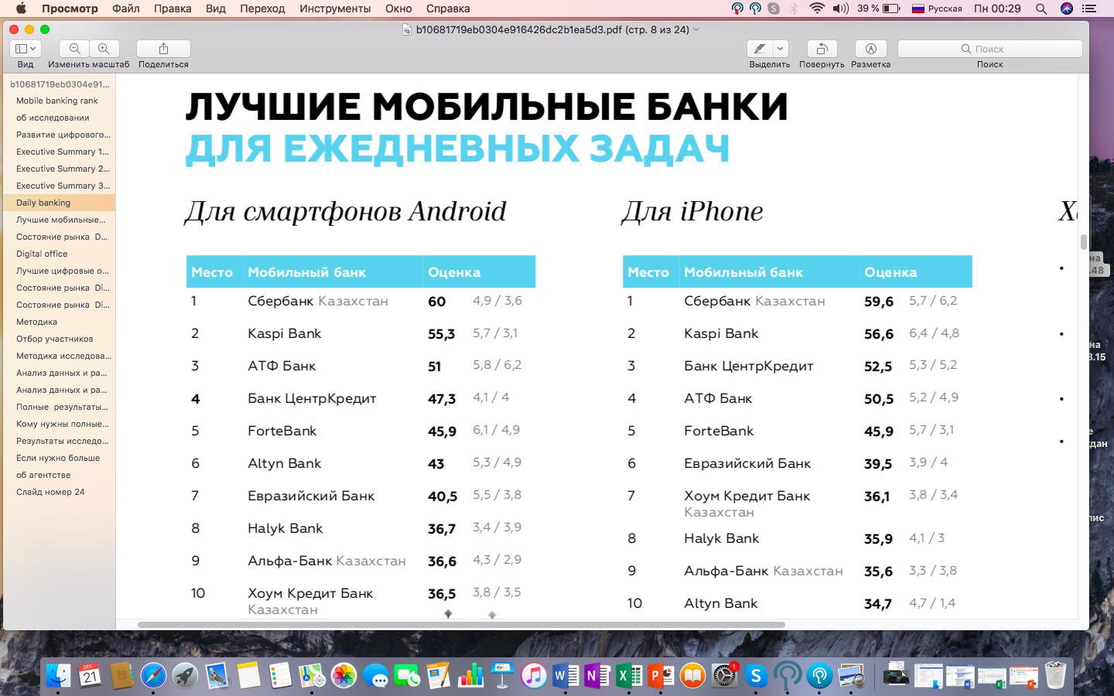
2.5. Потребности в области финансовой грамотности
Использование мобильных приложений финансовых организаций по исследованиям сторонних источников
Характеристики лучших:
• расширенные возможности внутрибанковских переводов по различным идентификаторам;
• оплата налогов с запросом задолженности и упрощенные формы;
• удобные переводы из истории операций;
• запрос денег по номеру телефона без
платежных.
Итоговая оценка эффективности мобильного банка (0–100 баллов).
Оценки функциональных возможностей и удобства пользования (1–10 баллов).
Исследовательская группа: Markswebb,2019

Slide 94
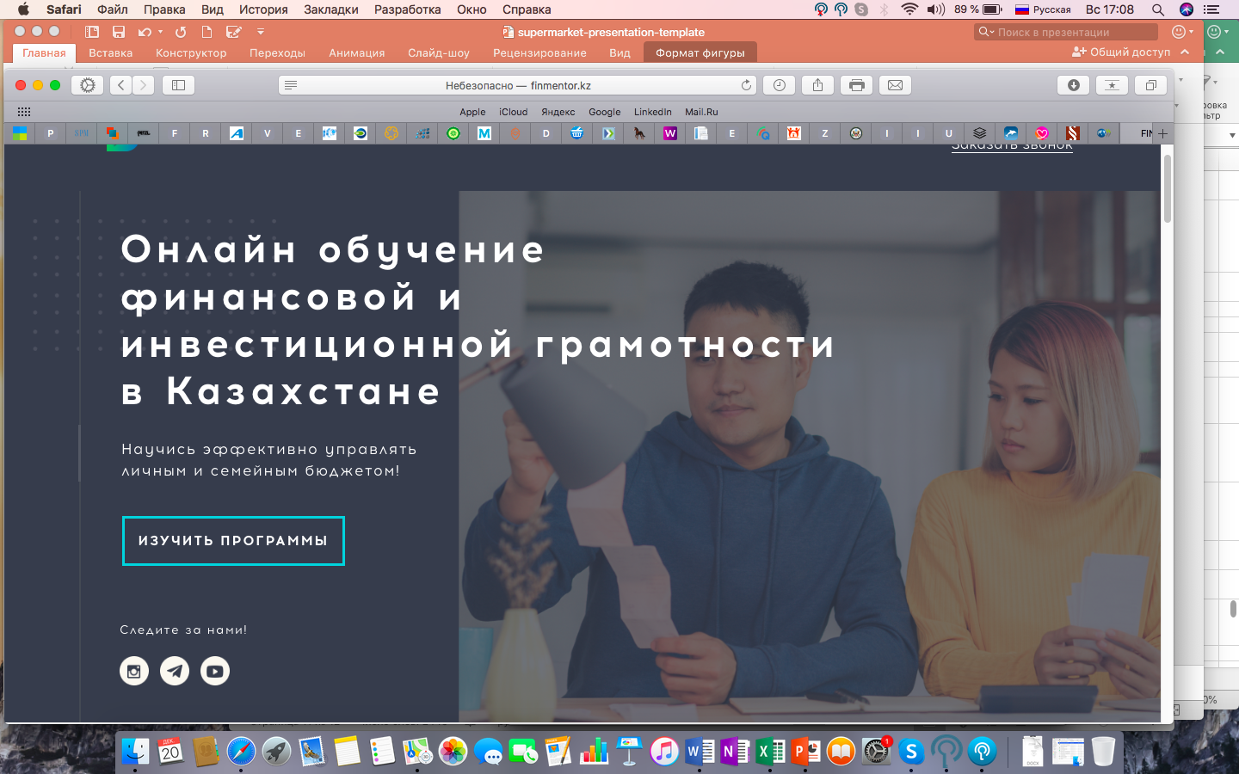
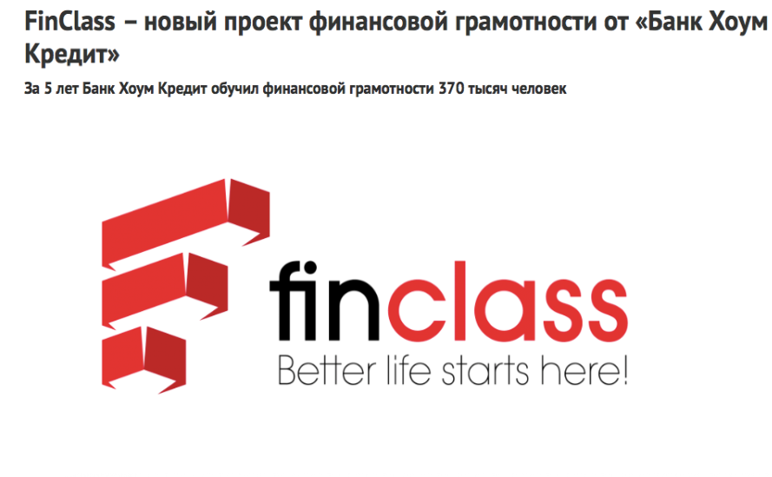
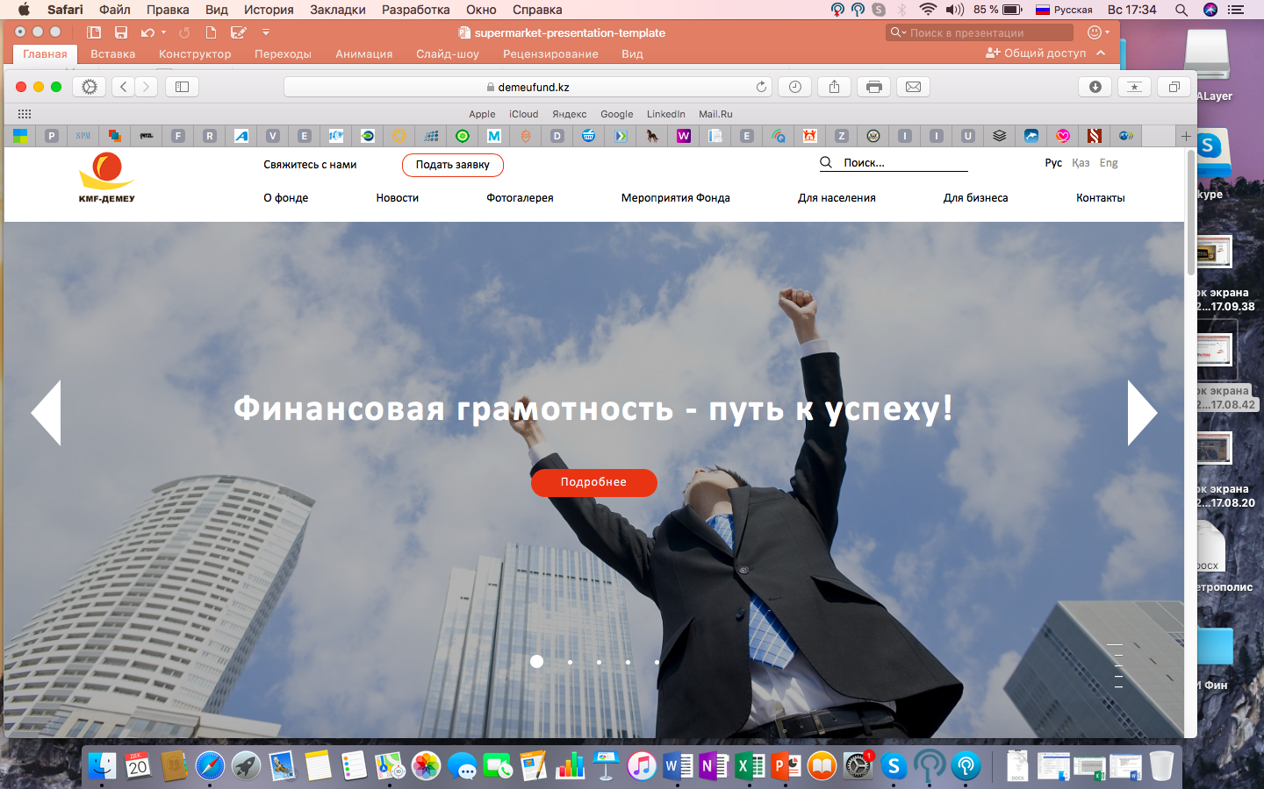
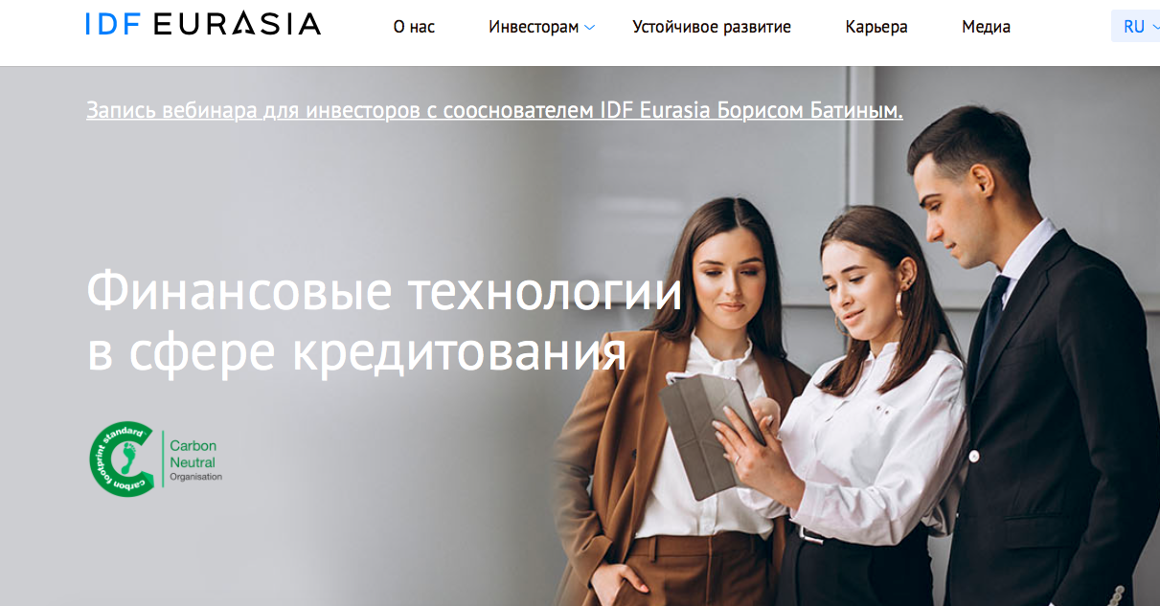
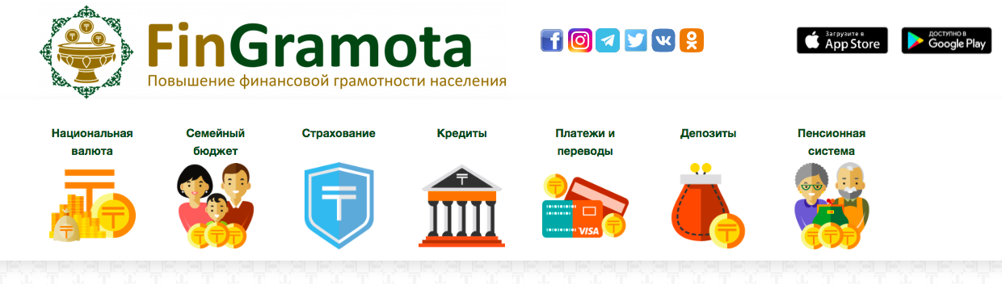
2.5. Потребности в области финансовой грамотности
Проекты по финансовой грамотности в Казахстане
В Казахстане активно прорабатываются новые инструменты, направленные на повышение финансовой грамотности населения. Среди частных финансовых организаций в этой нише более 8 лет работает Банк Хоум Кредит.
Бесплатные семинары проводят Группа IDF Eurasia в Казахстане (бренд МФО Solva и MoneyMan), Freedom Finance Life. Также подобные проекты реализуются МФО KMF. Отдельно создаются школы и курсы по финансовой грамотности для детей.
Finmentor.kz

Slide 95
2.5. Потребности в области финансовой грамотности
Основные факты
Результаты социологического исследования за 2020 год показали, что только 28 % опрошенным хватает информации и знаний об управлении своими финансами, о финансовой системе, инструментах и услугах. 35,3 % указали что им этих знаний не хватает.
На вопрос о том, какой именно информации не хватает респондентам, получены данные, что для большей части – 32 % – не хватает информации о страховых продуктах и рынке страховых услуг, для 22,5 % – об особенностях различных видов банковских услуг и продуктов, для 21,8 % – о планировании и ведении семейного бюджета, для 21,4 % – информации о мероприятиях по повышению финансовой грамотности, для 19,8 % не хватает информации об инструментах фондового рынка, для 15,9 % – информации о защите прав потребителей финансовых услуг.
В анкете был вопрос о том, каким источникам информации граждане наиболее доверяют, когда им необходимо принять решение о том, какой финансовый продукт/услугу или банк выбрать.
По итогам опроса получены данные, что наибольшим доверием пользуются: консультации в банке – 39 %, личный опыт – 31,6 %, информационным мобильным приложениям – 18,7 %, советам друга, родственника, коллеги – 15,2%, call-центрам – 12,9 %. Меньше всего доверие вызывают публичные лекции и семинары – 0,4%, статьям в Интернете – 2,3 %, ТВ-программам – 3,3 %, интернет-рекламе – 3,4 %.
Ответы на вопрос о том, где и каким образом граждане обычно ищут информацию о финансовых услугах, в случае, если они собираются ими воспользоваться, показали, что 48,6 % получают консультацию в банке, 31,1 % получают советы у друга, родственника, коллеги, 23,1% ищут информацию в интернет-СМИ, 19,1 % читают статьи, страницы в интернете, на интернет-форумах, 14,2 % в call-центрах, 13,1 % в печатной прессе.

Slide 96

2.5. Потребности в области финансовой грамотности
Основные факты
Уровень доверия населения к информации о финансовых продуктах и услугах не очень высокий, и поэтому казахстанцы доверяют либо официальным структурам (банкам), либо опыту их родственников, друзей, коллег.
На вопрос о том, есть ли у вас установленные мобильные приложения финансовых организаций и с какой целью вы их установили, мы получили данные, что основная доля опрошенных – 45,3 % установила их для проведения платежей и переводов, 38,9 % – для оплаты коммунальных платежей, 34,9 % – для покупки товаров и услуг, 29,4 % – для отслеживания депозитов и счетов, 18,5 % – для отслеживания курса тенге, 16,6 % – для получения информации об акциях и других новостей финансовых организаций.

Slide 97

Раздел 3. Концепция повышения финансовой̆ грамотности Республики Казахстан на 2020 – 2024 годы

Slide 98

Концепция повышения финансовой̆
грамотности населения на 2020 – 2024 годы*
Концепция разработана в соответствии с рекомендациями Организации экономического сотрудничества и развития (далее – ОЭСР) в рамках Дорожной карты Республики Казахстан по разработке и реализации стратегии повышения финансовой грамотности.
Агентство Республики Казахстан по регулированию и развитию финансового рынка выступает как координирующий государственный орган.
* Утверждена Постановлением Правительства Республики Казахстан от 30 мая 2020 года № 338.

Slide 99

Концепция повышения финансовой̆ грамотности
населения на 2020 – 2024 годы
Приоритетные направления действий:
повышение охвата и информированности потребителей о финансовых
продуктах и услугах, а также собственных правах при их использовании;
2) повышение финансового образования различных целевых групп населения на всех уровнях образовательной системы (среднее, высшее, дополнительное) с использованием как классических, так и цифровых форматов;
3) недопущение недобросовестных практик в отношении потребителей финансовых продуктов и услуг;
4) развитие механизмов взаимодействия потребителей с финансовыми и микрофинансовыми организациями, коллекторскими агентствами и регулятором;
5) противодействие финансовому мошенничеству и финансовым пирамидам;
6) обеспечение эффективного и равного доступа к финансовым услугам и повышение финансовой инклюзии;
7) проведение постоянного мониторинга потребностей населения и ежегодная оценка уровня финансовой грамотности.

Slide 100
Приоритетные тематики в сфере повышения ФГ
1) персональные финансы – разъяснение практической пользы ведения учета доходов и расходов, финансового планирования на различных этапах жизненного цикла, формирование осознания важности накопления сбережений для реализации целей, повышения личной ответственности за принятые финансовые решения;
2) базовые финансовые знания – предоставление населению знаний о принципах функционирования финансового рынка, природе и функциях финансовых институтов, сути финансовых инструментов, рисках и доходности, процентных ставках, инфляции, формирование навыков читать договор и понимание содержащейся в нем информации, умение сравнивать между собой предложения различных организаций, принимать взвешенные, основанные на анализе всей доступной информации, решения;
3) цифровые финансовые технологии – предоставление населению информации об инновационных финансовых продуктах и услугах, применяемых в них технологиях (блокчейн, AI, Big Data и другие технологии), каналах и способах их распространения и использования, а также разъяснение основ цифровой безопасности;
4) кредитная грамотность – умение оценивать стоимость кредитных услуг и возможности исполнения кредитных обязательств;
5) налоговая грамотность – формирование у населения понимания важности уплаты налогов для государства и общества и знания о своих правах и обязанностях по уплате налогов, повышение доверия к налоговой системе и налоговым органам, что в совокупности означает налоговую культуру граждан;
6) страхование – мотивация граждан к получению знаний в страховой сфере путем информирования о важности, пользе и доступности страхования, а также проведения разъяснительной работы об основных принципах страховой деятельности, базовых страховых терминах и понятиях, важных аспектах договора страхования, выборе страховой̆ организации, обязанностях страхователя и страховщика;
7) защита прав потребителей финансовых услуг – информирование потребителей финансовых услуг об их правах, обязанностях, ответственности, разъяснение основ законодательства. Защита прав потребителей включает два направления – реактивное, то есть работу с жалобами и обращениями, и превентивное, когда регулятор выявляет на рынке практики, которые могут навредить интересам потребителей финансовых услуг, и работает над их устранением.

Slide 101
Целевая аудитория
Учащиеся школ
для школьников будет продолжен выпуск приложений по финансовой грамотности в детских журналах с республиканским охватом;
Молодежь
для молодежи будет предусмотрен отдельный комплекс мероприятий, включающий в себя телевизионные и общественные проекты, цифровые ресурсы по финансовой грамотности (сайты, приложения), проведение лекций и семинаров;
для широких слоев населения предусмотрен комплекс мероприятий: лекции, выпуск телевизионных передач и видеороликов, специальные мероприятия (конкурсы, акции, недели финансовой грамотности), цифровые ресурсы.
Широкие слои
населения

Slide 102
Наиболее острые проблемы в области ФГ, приводящие к ошибкам в принятии рациональных финансовых решений населением:
отсутствие обучения ФГ в школах, хотя бы в качестве факультатива;
отсутствие правовых знаний в области защиты прав потребителей на финансовых рынках;
недоступность для большинства граждан услуг профессионального финансового консультирования;
неспособность населения принимать взвешенные, основанные на анализе всей доступной информации, решения в отношении использования тех или иных финансовых продуктов или услуг;
неумение адекватно оценивать риски, в том числе финансового мошенничества;
недостаточная информированность граждан о возможностях инвестирования и ведения операций на финансовых рынках;
отсутствие понимания ключевых финансовых терминов и механизмов и неумение использовать эту информацию для принятия обоснованных финансовых решений;
неумение использовать государственные инструменты (льготы, налоговые вычеты и другие).

Slide 103

Первоочередные задачи, необходимые для реализации Концепции:
Повысить охват и качество информированности населения о финансовых услугах и продуктах, инвестиционных инструментах и деятельности финрегулятора;
Разработать и запустить обучающие программы для школьников, студентов и взрослых с использованием различных инструментов и каналов коммуникации, в том числе широкого спектра информационных материалов по ФГ и защите прав потребителей финансовых услуг в цифровом формате;
Создать систему эффективных и доступных информационных ресурсов, в том числе цифровых, в области финансовой грамотности и защиты прав потребителей финансовых услуг, развивать необходимую институциональную базу и методические ресурсы по теме ФГ с учетом развития современных финансовых технологий;
Разработать систему поддержки широкого круга инициатив всех слоев населения, направленных на повышение ФГ, развитие финансового просвещения и повышение защиты прав потребителей финансовых услуг;
Обеспечить формирование социально ответственного поведения поставщиков финансовых продуктов и услуг в отношении потребителей, создание прозрачных и непредвзятых моделей продвижения и предоставления финансовых услуг, усиление преддоговорной работы;
Провести на ежегодной основе анализ эффективности мероприятий по повышению ФГ и оценку уровня ФГ населения с целью выбора наиболее оптимальных и эффективных каналов предоставления информации, способствующей повышению финансовой грамотности в зависимости от целевой аудитории.

Slide 104
Ожидаемые результаты
1
Развитие у граждан навыков финансового планирования и формирования резервов на случай непредвиденных обстоятельств;
Формирование у граждан нового типа мышления, содержащего установки на активное экономическое поведение, соответствующее их финансовым возможностям;
2
3
Повышение доверия потребителей финансовых услуг к финансовому сектору;
4
Повышение общей экономической активности населения, поддержка предпринимательства и создания собственного бизнеса;
В качестве количественного показателя ожидается достижение уровня финансовой грамотности, равного 41%, в 2024 году.
5
Повышение эффективности и охвата мероприятий по финансовой грамотности за счет использования цифровых решений.

Slide 105
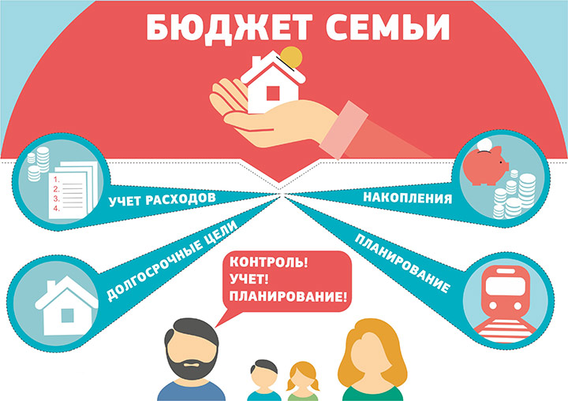
Раздел 4. Результаты социологического исследования
«Оценка уровня финансовой грамотности населения Республики Казахстан»
за 2021 год

Slide 106
Цель и задачи исследования
Цель исследования: оценка уровня финансовой грамотности населения, вовлеченности населения в финансовый рынок, доступности финансовых услуг, включая определение уровня осведомленности и представления граждан Республики Казахстан о финансовых инструментах, их возможностях и функциях, навыков их использования, а также информационные и образовательные потребности населения.
Задачи исследования:
изучение особенностей финансового поведения населения, опыта и практик использования финансовых инструментов, навыков финансового планирования в семье;
оценка уровня ФГ граждан Республики Казахстан (уровень осведомленности и представления о финансовых инструментах и элементах финансовой системы, об их возможностях и функциях) по показателям ФГ;
определение навыков использования и информированности о конкретных продуктах: банковских, микрофинансовых, продуктах страхового рынка, инвестиционных продуктах;
определение ключевых факторов, влияющих на ФГ, вовлеченность и финансовую активность населения;
описание портрета потребителя финансовых услуг (включая медиапредпочтения);
выявление уровня физической и ценовой доступности финансовых продуктов и услуг для различных групп потребителей;
определение оптимальных каналов, инструментов формирования и поддержки ФГ и инвестиционной активности населения, развития финансовой доступности и инклюзии;
анализ имеющейся активности в сфере повышения ФГ, доступности и инклюзии, вовлеченные организации и используемые каналы и инструменты формирования и поддержки ФГ и инвестиционной активности населения;
выявление информационных и образовательных потребностей населения в области ФГ;
выявление отношения населения к денежно-финансовой системе страны;
выявление осведомленности населения о деятельности Агентства РК по регулированию и развитию финансового рынка;
анализ зарубежного опыта – лучших практик и кейсов в сфере повышения финансовой грамотности, финансовой доступности и инклюзии.

Slide 107

Параметры проведения исследования
Этапы:
Этап 1: Кабинетное исследование
Этап 2: Общенациональный репрезентативный опрос населения.
Этап 3: фокус-групповые дискуссии
География:
Этап 2: 14 областей РК (городское и сельское население) и города республиканского значения (Нур-Султан, Алматы, Шымкент).
Продолжительность
Этап 2: анкетный опрос - 20 минут
Этап 3: фокус-группы – 2-2,5 часа
Период проведения исследования:
Ноябрь - декабрь 2021 г.
Целевая аудитория количественного этапа
50 % женщин и 50 % мужчин
Резиденты РК от 18 лет и старше
Реальные и потенциальные потребители финансовых услуг
Размер выборки:
Этап 2: 10 000 интервью
Этап 3: 4 фокус-группы

Slide 108
Портрет респондентов
Основные факты
В исследовании приняли участие 10 000 респондентов, как женщин (58,8 %), так и мужчин (41,2 %) в возрасте от 18 до 29 лет (23,08 %), от 30 до 49 лет (62,32 %), от 50 до 63 лет (12,32 %) и от 63 лет и старше (2,28 %).
Семейный статус респондентов распределился следующим образом: 62,28 % указали, что они женаты/замужем, 26,24 % – не женаты/не замужем, 8,4 % – разведены, 1,6 % – вдовцы/вдовы, 1,4 % – состоят в гражданском браке.
Уровень образования участников опроса распределился следующим образом: 67,7 % имеют высшее образование, 29,4 % – общее среднее образование, 2,04 % – среднее специальное образование, 0,5 % – начальное среднее образование.
Опрос проводился в 3 городах республиканского значения: Нур-Султане, Алматы и Шымкенте (опрошено по 1 000 человек в каждом городе) и в 14 регионах Казахстана (опрошено по 500 человек в каждом регионе).
По виду профессиональной деятельности опрошены такие группы, как сотрудники бюджетных организаций (7,5 %), самозанятые (8,1 %), сотрудники частных компаний (7,2 %), индивидуальные предприниматели (6,4 %), студенты (1,9 %), пенсионеры (1,8 %), временно не работающие (0,68 %), представители других профессий (64,2 %).

Slide 109
Портрет респондентов
Период проведения исследования:
Ноябрь - декабрь 2021 г.

Slide 110
Портрет респондентов
Регион проживания, в %
Ваш регион проживания: | г. Нур-Султан | 7,20%
 | г. Алматы | 7,20%
 | г. Шымкент | 7,20%
 | Акмолинская область | 5,6%
 | Актюбинская область | 5,6%
 | Алматинская область | 5,6%
 | Атырауская область | 5,6%
 | Восточно-Казахстанская область | 5,6%
 | Жамбылская область область | 5,6%
 | Западно-Казахстанская область | 5,6%
 | Карагандинская область | 5,6%
 | Костанайская область | 5,6%
 | Кызылординская область | 5,6%
 | Мангистауская область | 5,6%
 | Павлодарская область | 5,6%
 | Северо-Казахстанская область | 5,6%
 | Туркестанская область | 5,6%

Slide 111
Портрет респондентов

Slide 112
Блок 1. Управление собственными финансовыми средствами
Кто в домохозяйстве отвечает за ведение общего бюджета?

Slide 113
Наличие личного бюджета, который используется только на свои личные нужды и на свое усмотрение:

Slide 114
Всегда вовремя оплачивают свои счета:

Slide 115
Перед тем, как что-либо купить, тщательно взвешивают, позволить себе покупку или нет:

Slide 116
Внимательно следят за бюджетом и тратами:

Slide 117
Стараются регулярно откладывать некоторую сумму денег (например, на депозит):

Slide 118
Стараются планировать траты и откладывать на большие покупки:

Slide 119
Сложно понять все условия банковских продуктов и услуг:

Slide 120
Готовы рисковать, вкладывая деньги (например, в ценные бумаги):

Slide 121
Тратят больше денег, чем получают:

Slide 122
Живут сегодняшним днем – тратят деньги сейчас, не откладывают:

Slide 123
После обязательных ежемесячных трат остаются деньги, которые откладываю:

Slide 124
Процент дохода, который составляют эти сбережения:

Slide 125
Количество попавших в ситуацию, когда доходы не покрывали расходы за последние 12 месяцев:

Slide 126
Действия в ситуации, когда расходы превысили доходы:

Slide 127
Виды сбережений:

Slide 128
Утверждения, касающиеся накоплений денег, которые, по мнению респондентов, подходят им в наибольшей степени:

Slide 129
Источники дохода, актуальные для респондентов в пожилом возрасте:

Slide 130
Выводы по блоку «Управление собственными финансовыми средствами»
Основную ответственность за ведение общего бюджета берет на себя лично сам опрошенный (49,9 %), либо совместно с супругом (супругой) – 29,9 %.
У 42,8 % респондентов имеется личный бюджет, который они расходуют только на себя. Но 29,9 % расходуют его совместно с супругом (супругой).
Основная доля опрошенных (48,6 %) полностью согласна с утверждением, что они всегда вовремя оплачивают свои счета, и только 0,32 % указали, что они не делают это вовремя.
Большинство участников анкетирования (46,3 %) указали, что тщательно взвешивают, могут ли они позволить себе покупку или нет. Не делают такой оценки только 0,6 %.
44,8 % респондентов указали, что внимательно следят за своим бюджетом и тратами. Только 1,6 % указали, что не делают этого.
37,9 % иногда стараются регулярно откладывать некоторую сумму денег и 36,4 % делают это всегда.
37,1 % иногда стараются планировать траты и откладывать на большие покупки и 36,04 % делают это регулярно, 2,2 % не делают этого никогда.
42,04 % опрошенным, как правило, сложно понять все условия банковских продуктов и услуг, и только для 7,04 % это не составляет труда.
39,08 % иногда готовы рисковать, вкладывая деньги (например, в ценные бумаги), совсем не готовы это делать – 18,4 %.

Slide 131

Выводы по блоку «Управление собственными финансовыми средствами»
40,5 % иногда тратят денег больше, чем получают.
9,12 % живут сегодняшним днем – тратят деньги сейчас, не откладывают, но 20,20 % никогда так не делают.
У 36,5 % после обязательных ежемесячных трат остаются деньги, которые они откладывают, но у 32,08 % таких денег не остается.
Процент дохода, который составляют эти сбережения, – от 0 до 20 % у 70,4 % опрошенных.
Количество попавших в ситуацию, когда доходы не покрывали расходы за последние 12 месяцев, составляет 35,08 %. Тех, кто никогда не попадал в такую ситуацию – 33,2 %.
В ситуации, когда расходы превысили доходы, 38,04 % брали деньги в долг, 30,4 % – использовали личные накопления и 29,2 % брали кредит.
47,6 % респондентов откладывают деньги только тогда, когда у них что - нибудь остается, и 27,2 % откладывают некоторую сумму денег каждую неделю или ежемесячно.

Slide 132

1. Управление собственными финансовыми средствами
Основные факты
Показатель «Управление собственными финансовыми средствами» в 2021 году находится на высоком уровне и составляет 42,57, но несколько снизился по сравнению с прошлым годом (для сравнения в 2020 году он составлял 53,7).
Наиболее высокие уровни данного показателя в Жамбылской, Северо-Казахстанской, Туркестанской, Костанайской и Кызылординской областях. Алматинская, Акмолинская, Восточно-Казахстанская области – имеют средний показатель индекса управления собственными финансовыми средствами.
Показатель управления собственными финансовыми средствами выше среди индивидуальных предпринимателей, представителей частных компаний и государственных учреждений. Существуют гендерные отличия по данному показателю: так, мужчины более обучены процессу управления собственными финансами в отличии от женщин. Молодые люди 18-29 лет и пожилые граждане от 60 до 75 лет менее всех обучены управлению своими финансовыми средствами.
Наиболее высокий уровень показателя у респондентов с высшим и послевузовским образованием. В разрезе семейного положения значительных колебаний уровня нет.

Slide 133

1. Управление собственными финансовыми средствами
Основные факты
Ответы о предполагаемых источниках дохода в пожилом возрасте показали, что основная часть респондентов, находясь в возрасте до 50 лет, предполагает, что основным источником дохода будет являться пенсия от государства.
При этом, в среднем, 15-23 % опрошенных респондентов рассчитывают на дополнительную занятость и доход от нее.
Достаточно серьезным аргументом респондентов по финансовой защищенности в пожилом возрасте является наличие сбережений и доход от сдачи в аренду имеющейся недвижимости.
Более информированными в управлении финансовыми средствами остались жители городов, среднего возраста, имеющие высшее образование, занимающиеся бизнесом и имеющие семью.
Следует обратить внимание на такие целевые группы как молодежь, женщины, проживающие в сельской местности, и граждане предпенсионного и пенсионного возраста с целью повышения их уровня знаний в области управления собственными финансовыми средствами.

Slide 134
Блок 2. Умение использовать финансовые услуги
Степень знакомства с товарным кредитом

Slide 135
Степень знакомства с банковским депозитом

Slide 136
Степень знакомства с текущим счетом

Slide 137
Степень знакомства с добровольными пенсионными накоплениями

Slide 138
Степень знакомства с потребительским кредитом

Slide 139
Степень знакомства с интернет- и мобильным банкингом

Slide 140
Степень знакомства с автокредитом

Slide 141
Степень знакомства с жилищным кредитом/ипотекой

Slide 142
Степень знакомства с микрокредитом

Slide 143
Степень знакомства со страховым полисом

Slide 144
Степень знакомства с дебетовой карточкой

Slide 145
Степень знакомства с кредитной карточкой

Slide 146
Степень знакомства с акциями, облигациями, ПИФами

Slide 147
Степень знакомства с пенсионным аннуитетом

Slide 148
Степень знакомства с образовательным депозитом

Slide 149
Продукты/услуги, которыми пользовались респонденты за последние 2 года

Slide 150
Степень знакомства с такими финансовыми инструментами, как акции, облигации, ПИФы

Slide 151
Степень знакомства с такой финансовой услугой, как пенсионный аннуитет

Slide 152
Степень знакомства с такой финансовой услугой, как образовательный депозит

Slide 153
Продукты/услуги, которыми пользовались опрошенные за последние 2 года

Slide 154
Продукты/услуги, которыми пользуются респонденты в настоящее время (лично или совместно с другими членами семьи)

Slide 155
Продукты/услуги, которыми планируют воспользоваться в будущем (лично или совместно с другими членами семьи) опрошенные

Slide 156
Утверждения, лучше всего описывающие то, как респонденты выбирали тот или иной финансовый продукт или услугу

Slide 157
Утверждения, наиболее точно описывающие поведение, респондентов, когда они подписывают договор на пользование какой-либо услугой с банком, организацией, осуществляющей микрофинансовую деятельность, или страховой организацией

Slide 158
Ответы на задание: «Предположим, что вы внесли на депозит 100 тыс. тенге под гарантированные 10% годовых с ежегодным начислением процентов, не изымали средства и не пополняли счет в течении 1 года. Какая сумма окажется у вас на счету к концу периода?»

Slide 159
Ответы на вопрос: «Если начисление процентов (капитализация) будет ежемесячной, это сумма будет больше или меньше?»

Slide 160
Ответы на вопрос: «Для высокодоходных инвестиций характерен более высокий риск. Чем больше вы можете заработать, тем больше вероятность финансовых потерь?»

Slide 161
Ответы на утверждение: «Низкая инфляция означает, что стоимость жизни растет незначительно»

Slide 162
Ответы на утверждение: «Любой взятый в банке или иной кредитной организации заем обязателен к возврату»

Slide 163
Выводы по блоку «УМЕНИЕ ИСПОЛЬЗОВАТЬ ФИНАНСОВЫЕ УСЛУГИ»
Более 54 % хорошо знакомы с банковским депозитом и только 4,4 % не слышали о нем.
Более 53 % хорошо знают такую услугу, как текущий счет, и только 4,6 % не знают о ней.
Более 52 % опрошенных хорошо знакомы с товарным кредитом и только 5,2 % не слышали о такой услуге.
Более 49 % хороша знакомы с интернет- и мобильным банкингом, и только 5,3 % не слышали о такой услуге.
Более 48 % хорошо знают, что такое потребительский кредит, но 4,2 % не слышали о такой услуге.
Более 47 % опрошенных хорошо знакомы с добровольными пенсионными накоплениями и 5,5 % не слышали о такой услуге.
Более 44 % знакомы с жилищным кредитованием/ипотекой и 4,6 % не знают о наличии такой услуги.
Более 43 % знают о наличии автокредитования, но 5 % не слышали о нем.
Более 40 % знакомы с услугами микрокредитования и 7,4 % не знакомы.
Более 36 % знают о наличии страховых полисов, но 8,5 % не слышали об этом.
С дебетовой карточкой хорошо знакомы более 33 %, но не знают о ней более 16 %.
Более 22 % хорошо знакомы с кредитной картой, но более 18 % не слышали о ней.
Только 19,7 % знают, что такое акции, облигации, ПИФы, но более 19 % не слышали о таких услугах.
О пенсионном аннуитете хорошо знают только 17,8 %, а 27,3 % не знают о наличии такой услуги.
Об образовательном депозите знают только 16,3 % и не слышали о такой услуге – 27,8 %.
Таким образом опрошенные продемонстрировали, что они хорошо знакомы с самыми простыми финансовыми услугами – банковский депозит, текущий счет, товарный кредит и интернет- и мобильный банкинг. Более сложные финансовые услуги плохо знакомы и редко используются опрошенными.

Slide 164
Выводы по блоку «УМЕНИЕ ИСПОЛЬЗОВАТЬ ФИНАНСОВЫЕ УСЛУГИ»
За последние 2 года респонденты пользовались, в основном, такими финансовыми услугами, как товарный кредит – 37,4 %, текущий счет – 32,6 %, банковский депозит – 29,3 %. Практически не пользовались образовательными кредитами, пенсионным аннуитетом, акциями, облигациями и ПИФами.
Финансовые услуги, которыми пользуются респонденты в настоящее время – это текущий счет (33 %), товарный кредит (30,9 %), банковский депозит (31,8 %). Практически не используются такими услугами, как микрокредиты (5,1 %), кредитная карточка (2,2 %), пенсионный аннуитет (1,08 %), образовательный депозит (0,72 %) акции/облигации, ПИФы (0,16 %).
Данное распределение мнений демонстрирует ограниченный набор тех финансовых услуг, которыми пользуются казахстанцы.
При выборе той или иной финансовой услуги/продукта респонденты, в основном, рассматривают несколько вариантов в различных организациях (43,4 %), не рассматривают никаких вариантов, кроме того, каким пользуются (18,3 %), рассматривают несколько вариантов в одной организации (17,1 %).
Чаще всего поведение опрошенных, когда они подписывают договор на пользование каких - либо финансовых услуг, – это:
Подписывать договор только после его прочтения и прояснения его до конца (44,9 %);
Читать и подписывать договор, не задавая вопросов, т.к. респонденту слишком сложно во всем этом разобраться (21,8 %);
Подписывать договор, невзирая на то, нужно его читать или нет, поскольку, по их мнению, банк или страховая компания не дадут что-то поменять в договоре (16,1 %).

Slide 165
Выводы по блоку «УМЕНИЕ ИСПОЛЬЗОВАТЬ ФИНАНСОВЫЕ УСЛУГИ»
На задание «Предположим, что вы вложили на депозит 100 тыс. тенге под гарантированные 10 % годовых с ежегодным начислением процентов, не изымали средства и не пополняли счет в течении 1 года. Какая сумма окажется у вас на счету к концу периода?» правильно ответили только 34,7 % опрошенных.
На задание «Если начисление процентов (капитализация) будет ежемесячной, это сумма будет больше или меньше?» правильно ответили 33,9 % опрошенных.
На вопрос о высокодоходных инвестициях и о характерных для них высоких рисках основная часть опрошенных указала, что частично согласна с таким мнением (51 %) и 22,6 % полностью согласны.
На утверждение о том, что, инвестируя средства, можно снизить риск, вложив их в как можно большее количество различных инструментов, частично согласились 55,9 % и полностью согласились 20,6 %.
На утверждение о том, что любой взятый в банке заем обязателен к возврату полностью, согласились - 49,4%, категорически не согласны с данным утверждением – 1,7 % и скорее не согласны – 6,8 %.
Основной проблемой, по - прежнему, является наличие установки о необязательности возврата банковских кредитов.
Данные опроса также показывают, что участники плохо знакомы с дифференцированным набором финансовых услуг, за последние 2 года они пользуются только банковским депозитами, банковским счетами и товарными кредитами, но при этом респонденты стали детальнее подходить к процессу выбора финансовой услуги, внимательно изучать договор.

Slide 166
2.3. Умение использовать финансовые услуги
Основные факты
Показатель «Умение использовать финансовые услуги» в 2021 году составляет 40,56 % (в 2020 году он составлял 44,2 %).
Наиболее высокие уровни отмечены в гг. Нур-Султан и Алматы, а также Алматинской, Туркестанской и Западно-Казахстанской областях. Наименьшие – в Северо-Казахстанской, Павлодарской, Карагандинской и Жамбылской областях. В целом, статистически значимых колебаний уровней по областям не отмечается.
Наиболее известны и популярны среди респондентов такие финансовые услуги, как товарный и потребительский кредиты, депозит, текущий счет и добровольные пенсионные отчисления.
Респонденты имеют опыт обращения с данными услугами, однако, как правило, их знания исчерпываются продуктами одного, двух банков.
Особую популярность приобрели услуги банка, связанные с предоставлением интернет- и мобильного банкинга для физических и юридических лиц. Использование этих услуг позволило казахстанцам в период пандемии Covid-19 активно пользоваться финансовыми услугами и управлять своими финансами.
В разрезе гендерного показателя мужчины продемонстрировали более высокий уровень умений пользоваться финансовыми услугами, чем женщины. Как показало исследование, представители среднего возраста (25-45 лет) чаще используют разнообразные финансовые услуги, чем представители более молодого возраста (18-21 года) и пенсионного возраста (63 года и старше).

Slide 167
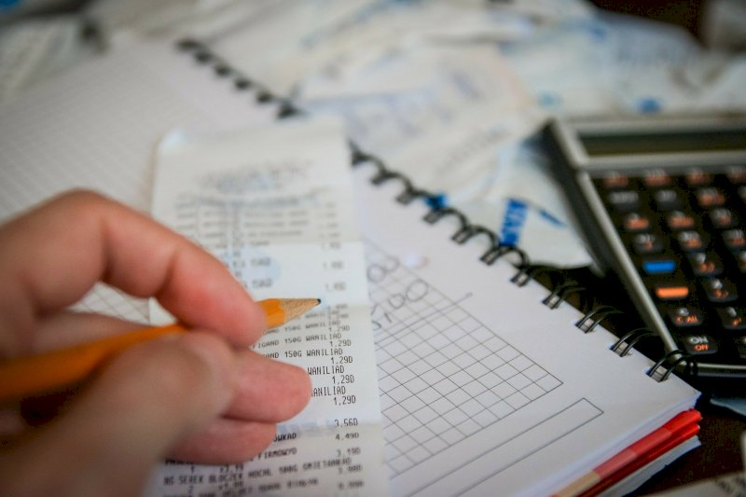
2.3. Умение использовать финансовые услуги
Основные факты
Наименьшей популярностью пользовались за последние 2 года такие услуги/продукты, как: акции и облигации, ипотека, микрокредит, автокредит, страхование.
При решении финансовых задач, размещенных в анкете, около трети респондентов отвечали правильно на предложенные им задачи по финансовой грамотности. Такое распределение мнений говорит о том, что треть казахстанцев понимают более сложные условия банковских услуг и продуктов. Но, тем не менее, есть и доля тех респондентов, кто не понимает профессиональной экономической терминологии и, соответственно, не может указать на последствия тех или иных дополнительных условий, предлагаемых банком. К таковым категориям относятся пенсионеры, студенты, домохозяйки.

Slide 168
Блок 3. Информированность о финансовой системе
Наиболее знакомые банки РК

Slide 169
Банки, услугами которых пользуются в настоящее время опрошенные

Slide 170
Банки, осуществляющие услуги по выдаче потребительских кредитов

Slide 171
Банки, открывающие депозиты для населения

Slide 172
Если у клиента финансовой организации возникают проблемы, только государство может и обязано решить эти проблемы:

Slide 173
Если какой - то банк обанкротится, его вкладчики потеряют все свои деньги – это их риски:

Slide 174
Финансовую систему Казахстана можно назвать надежной:

Slide 175
Финансовым организациям Казахстана можно доверять:

Slide 176
Мне абсолютно не интересно и не нужно разбираться в особенностях финансовой системы, финансовых продуктов и услуг:

Slide 177
Рассматривают банки и страховые компании как удобный инструмент в достижении целей:

Slide 178
Знания о том, какие финансовые организации сейчас работают в Казахстане:

Slide 179
Уровень осведомленности о существующих финансовых услугах:

Slide 180
Знания об информационных ресурсах для повышения финансовой грамотности:

Slide 181
Куда нужно обратиться, если финансовая организация нарушает ваши права и интересы?

Slide 182
Были ли у вас проблемы или спорные ситуации с финансовыми организациями?

Slide 183
Выводы по блоку «ИНФОРМИРОВАННОСТЬ О ФИНАНСОВОЙ СИСТЕМЕ»
Наиболее знакомые банки РК для опрошенных – это Kaspi Bank (39,1 %), Народный сберегательный банк Казахстана (Народный Банк Казахстана, Halyk Bank) (38,7%), ДБ Сбербанк (37,7 %), First Heartland Jysan Bank – (17,7 %), АТФБанк – 13,6 %.
Опрошенные пользуются, в основном, финансовыми услугами таких банков, как Kaspi Bank (34 %), Halyk Bank (32,7 %), ДБ Сбербанк (13,9 %) и АТФБанк – 11,4%.
Респонденты указали, что следующие банки осуществляют выдачу потребительских кредитов: Kaspi Bank (37,5 %), Halyk Bank (37,5 %), Национальный Банк Казахстана (36,9 %) и ДБ Сбербанк (14,7 %).
Респонденты ответили, что следующие банки осуществляют открытие депозитов населению: Halyk Bank (41,8 %), Национальный Банк Казахстана (41,4 %), Kaspi Bank (38,5 %) и ДБ Сбербанк (23,4 %).
Согласие по поводу утверждения о том, что если у финансовой организации возникают проблемы, то государство должно решить их, высказало 26,2 % опрошенных и не согласны с этим утверждением только 1,8 %.
С утверждением о том, что банкротство банка – это риски только вкладчиков, согласились – 12,4 % и не согласились – 8,2 %.
С утверждением о том, что финансовую систему Казахстана можно назвать надежной, согласились – 13,2 % и не согласились – 4,5 %.
Доверие к финансовым организациям Казахстана высказали 12,7 % опрошенных и абсолютное недоверие – 4,1 %.
С утверждением о том, что респондентам не интересно и не нужно разбираться в особенностях финансовой системы, согласны – 10,7 % и не согласны – 6,3 %.
С утверждением, что банки и страховые компании можно рассматривать как удобный инструмент в достижении целей согласны – 13 % и не согласны – 4,2 %.

Slide 184

Выводы по блоку «ИНФОРМИРОВАННОСТЬ О ФИНАНСОВОЙ СИСТЕМЕ»
Осведомленность о деятельности финансовых институтов уверенно продемонстрировали 12,8 %, а неуверенность – 5,4 %.
Хорошо разбираются в существующих финансовых продуктах – 12,4 %, не разбираются – 5,7 %.
Таким образом, мы видим, что опрошенные знакомы с деятельностью банков – лидеров, но при этом совершенно не различают банки второго уровня и их функционал, и назначение центробанка.
Также респонденты в большей степени согласны, что государство должно взять на себя полномочия по защите банков и вкладчиков. При этом надежность финансовой системы и банков оценивают достаточно низко.
В целом респонденты хорошо ориентируются в финансовых инструментах, а меньшая доля считает финансовые институты надежным источником.

Slide 185
3. Информированность о финансовой системе
Основные факты
Показатель «Информированность о финансовой системе» находился в 2021 году на уровне 35,45%. По сравнению с 2020 годом он вырос более чем на 16 пунктов.
На территории десяти областей данный показатель находится на уровне выше среднего. Молодая аудитория (до 39 лет), мужчины и работающее население имеют относительно более высокий уровень информированности о финансовой системе Казахстана, чем пожилые женщины.
Респонденты с высшим образованием и доходом выше среднего имеют более высокий уровень информированности о финансовой системе страны. Показатель также выше среди тех, кто состоит в браке.
Изменился в сторону повышения данный показатель и у представителей молодежи (18 - 21 год), что объясняется введением специальных дисциплин в колледжах и вузах страны по предпринимательству и бизнесу и создании специализированных сайтов, обучающих программ по финансовой грамотности.
На вопрос о том, какие банки знают опрашиваемые, хотя бы по названию, независимо от того, пользовались ли они их услугами или нет, респонденты чаще всего называли «Kaspi Bank», «Halyk Bank», «Сбербанк».
Старшая аудитория (60+), домохозяйки и пенсионеры по - прежнему менее информированы о финансовой системе. Среди студентов увеличилась доля тех, кто является клиентом одного из банков РК.

Slide 186
3.Информированность о финансовой системе
Основные факты
В разрезе регионов наиболее информированными о финансовой системе являются жители таких городов, как Алматы, Шымкент и Нур-Султан, и таких регионов, как Алматинская, Туркестанская, Акмолинская области. Менее информированными являются жители Павлодарской, Восточно-Казахстанской, Северо-Казахстанской областей.
Более 60 % опрошенных казахстанцев хорошо понимают, какие банки могут выдавать населению потребительские кредиты, платежные карты, открывать депозиты, а кто следит за финансовой системой страны, отвечает за эмиссию денег, возвращает вклады населению в случае банкротства банка.
Тем не менее, порядка 40 % опрошенных плохо понимают различия в функционале коммерческих банков второго уровня и Национального Банка Казахстана.
Отметим, что большая часть участников анкетирования на все восемь утверждений анкеты часто ставила оценку «3». Это говорит о неуверенности в знаниях касательно работы финансовой системы, в частности банковской, а также о невысоком уровне доверия к ней, о сомнениях в собственной информированности.

Slide 187
Блок 4. Потребности в области финансовой грамотности
Хватает ли вам информации и знаний об управлении своими финансами, о финансовой системе, инструментах и услугах?

Slide 188
Какой именно информации не хватает?

Slide 189
Каким источникам информации доверяете, когда необходимо принять решение о том, какие выбрать финансовые продукты/услуги или банк?

Slide 190
Встречали ли опрошенные подобную информацию в последнее время, из каких источников:

Slide 191
Способы поиска информации о финансовых услугах:

Slide 192
Цели установки мобильных приложений финансовых организаций:

Slide 193
Выводы по блоку «ПОТРЕБНОСТИ В ОБЛАСТИ ФИНАНСОВОЙ
ГРАМОТНОСТИ»
Основной доле опрошенных частично хватает информации и знаний об управлении своими финансами, о финансовых институтах и услугах – 39,2 %, тех, кому не хватает такой информации – 33,4 % и хватает – 30,2 %.
Больше всего не хватает информации о страховых продуктах и рынке страховых услуг – 37,4 %, об особенностях различных видов банковских услуг и продуктов – 27,4 % и о планировании и ведении семейного бюджета – 20,9 %.
Наибольшим доверием при выборе финансового продукта пользуются:
консультации в банке – 42,6 %;
личный опыт – 36,4 %;
публичные лекции, семинары – 17,7 %;
советы друга – 13,6 %.
Основными источниками информации о банках, финансовых услугах у опрошенных являются:
консультации в банке – 35 %;
личный опыт – 29,5 %;
публичные лекции, семинары – 16,9 %;
call-центры – 13,1 %.
Основными средствами поиска информации о финансовых, в частности банковских услугах, являются:
консультации в банке – 49,8 %;
советы друга – 31,3 %;
информация в СМИ, интернете – 21,4%;
статьи, страницы в соцсетях – 20,5%.

Slide 194

Выводы по блоку «ПОТРЕБНОСТИ В ОБЛАСТИ ФИНАНСОВОЙ
ГРАМОТНОСТИ»
Установленное мобильное приложение респондентами используется для:
оплаты коммунальных платежей – 47,3 %;
проведения платежей – 47,2 %;
покупки товаров и услуг – 35,5 %;
отслеживания депозитов и счетов – 29,4 %;
отслеживания курса тенге – 18,2 %.
Таким образом, можно сделать вывод, что потребности опрошенных в области финансовой грамотности находятся на невысоком уровне, существует необходимость в проведении обучения населения, предоставлении им новых знаний.

Slide 195
4. Потребности в области финансовой грамотности
Основные факты
Результаты социологического исследования показали, что в 2021 году увеличилась доля опрошенных (с 28 % в 2020 г. до 39,2 % в 2021 г.), которым хватает информации и знаний об управлении своими финансами, о финансовой системе, инструментах и услугах. Но по-прежнему 33,4 % респондентов указали, что им не хватает знаний о финансовой системе. При этом наиболее информированными были мужчины, а не женщины, жители городов, а не сельской местности, представители среднего возраста, а не молодежи и пенсионеров.
На вопрос о том, какой именно информации не хватает респондентам, получены данные, что для большей части не хватает информации о страховых продуктах и рынке страховых услуг, об особенностях различных видов банковских услуг и продуктов, о планировании и ведении семейного бюджета. Это требует продолжения процесса интенсивного обучения таких целевых групп, как женщины, молодежь и пенсионеры.
Источниками информации, которым граждане наиболее доверяют, когда им необходимо принять решение о том, какой финансовый продукт/услугу или банк выбрать, являются: консультации в банке, личный опыт, информационные мобильные приложения, советы друга, родственника, коллеги.
Улучшилась ситуация в 2021 году с доверием к публичным лекциям и семинарам, информационно-аналитическим материалам и статьям в интернете. В 2021 году опрошенные стали им доверять больше. Вероятно, это связано с переходом на онлайн-обучение и освоение новых программ и возможностей получения знаний в интернете в период пандемии.
Уровень доверия населения к информации о финансовых продуктах и услугах не очень высокий, и поэтому казахстанцы доверяют либо официальным структурам (банкам), либо опыту их родственников, друзей, коллег. Вероятно, это связано с увеличившейся долей мошенничества, в том числе в сфере банковских услуг и формировании у населения определенных страхов и опасений по поводу использования новых финансовых услуг и обращения к новым финансовым структурам. Данная ситуация требует изменения стратегии продвижения новых финансовых услуг, в частности банковских продуктов.

Slide 196

МЕТОДИКА РАСЧЕТА ИНДЕКСА ФИНАНСОВОЙ ГРАМОТНОСТИ
НАСЕЛЕНИЯ ЗА 2021 ГОД
Индекс финансовой грамотности вычислен по методу расчета среднего арифметического значения из трех соответствующих компонентов:
«Управление собственными финансовыми средствами»;
«Умение использовать финансовые услуги»;
«Информированность о финансовой системе».
Для расчета каждого вышеуказанного компонента избраны наивысшие процентные показатели ответа по вопросам из блока.
К вопросам с балльным шкалированием и множественными вариантами ответов применен также метод расчета среднего арифметического значения из наивысших показателей по предложенным утверждениям.

Slide 197

ИНДЕКС ФИНАНСОВОЙ ГРАМОТНОСТИ в 2021 году
Согласно опросному листу, в компоненты Индекса входят следующее количество вопросов в % соотношении:
«Управление собственными финансовыми средствами» – 10 вопросов (от 10 по 19);
«Умение использовать финансовые услуги» – 13 вопросов (от 20 по 31);
«Информированность о финансовой системе» – 8 вопросов (от 32 по 39).
1 компонент
47,92+42,8+41,62+36,56+70,48+35,08+38,04+39,24+47,64+26,30/10 = 42,57
2 компонент
42,64+37,40+33,00+27,40+43,44+44,92+34,72+33,92+51,04+55,96+32,88+49,40/
12= 40,56
3 компонент
39,17+34,04+37,90+31,06+33,92+29,76+34,60+43,11/8= 35,45

Slide 198

ИНДЕКС ФИНАНСОВОЙ ГРАМОТНОСТИ в 2021 году
Индекс финансовой грамотности: 42,57+40,56+35,45/3= 39,52
Наибольший высокий показатель зафиксирован у компонента «Управление собственными финансовыми средствами» – 42,57%.
Наименьший – «Информированность о финансовой системе» – 35,45%.

Slide 199

Выводы

Slide 200
Выводы по индексу финансовой грамотности в 2021 г.
Финансовая грамотность населения нужна людям в любом возрасте.
Людям пенсионного возраста она необходима, чтобы умело пользоваться сбережениями и некоторыми финансовыми инструментами, не потерять деньги в финансовых пирамидах, противостоять финансовому мошенничеству, в частности вишингу.
Людям среднего возраста финансовая грамотность позволяет выбирать оптимальные стратегии накопления на старость, умело применять финансовые инструменты, которые экономят время и усилия, научиться инвестировать для того, чтобы обеспечить пассивный доход, а также эффективно распоряжаться имеющимися экономическими ресурсами, решать кредитные вопросы.
Молодежь имеет необходимость в формировании навыков планирования бюджета, инвестирования в различные финансовые инструменты, а также в информационном просвещении по темам финансовой грамотности и кредитной ответственности для грамотного выбора финансовых продуктов и услуг, решения вопросов, связанных с финансированием и приобретением жилья, обучением.
Детям финансовая грамотность необходима для приобретения представлений о значении средств и семейном бюджете.
Финансово квалифицированные люди в большей степени защищены от денежных рисков и различных форс-мажоров, готовы противостоять финансовому мошенничеству и финансовым пирамидам.

Slide 201

Выводы по индексу финансовой грамотности в 2021 г.
От всеобщего уровня финансовой грамотности граждан страны во многом зависит ее финансовое и экономическое развитие.
Низкий уровень таковых знаний приводит к снижению покупательской способности потребителей финансовых услуг, качества жизни населения в целом, неграмотному планированию выхода на пенсию, повышению рисков излишней задолженности граждан по кредитам и микрозаймам, а также мошенничества со стороны недобросовестных участников финансового рынка.
Поэтому проведение социологических исследований уровня финансовой грамотности населения, внедрение и реализация программ по финансовой грамотности являются одними из принципиально важных направлений государственной политики Республики Казахстан.

Slide 202
Выводы по индексу финансовой грамотности в 2021 г.
По итогам социологического исследования 2021 года необходимо усилить работу по таким направлениям, как:
Увеличить количество мероприятий информационно - разъяснительного характера для формирования информированности о финансовой системе среди женщин, молодежи и граждан предпенсионного и пенсионного возраста. Обратить внимание на различия в уровне информированности среди жителей городов республиканского значения, регионов и сельских жителей;
Банкам, финансовым и иным кредитным организациям необходимо разработать новые стратегии информирования об использовании их услуг для граждан в связи с увеличением фактов финансового мошенничества;
Активизировать работу по распространению знаний о финансовых и банковских услугах в социальных сетях и интернете с привлечением медийных личностей с высоким рейтингом доверия населения;
При организации и проведении мероприятий по формированию финансовой грамотности учитывать гендер, возраст, уровень образования, место жительства, доступ к интернету;
Реализовать серию обучающих мероприятий в целях противодействия распространению мошеннических схем, повышения финансовой грамотности среди студентов, домохозяек, пенсионеров и жителей сельских территорий;
Привлекать НПО, волонтерские организации, вузы, колледжи для распространения информации о возможностях обучения финансовой грамотности.

Slide 203
Выводы: резюме
Индекс финансовой грамотности населения Казахстана, по результатам настоящего исследования, находится на среднем уровне и составляет 39,52 % (по 100-балльной шкале). По сравнению с результатами исследования 2020 г. (39,07 %) наметилась тенденция роста показателя финансовой грамотности населения.
Показатели компонентов Индекса финансовой грамотности распределены следующим образом:
1) «Управление собственными финансовыми средствами» – 42,57 %;
2) «Умения использовать финансовые услуги» – 40,56 %;
3) «Информированность о финансовой системе» – 35,45 %.
Необходимо отметить, что несмотря на то, что индекс «Информированность о финансовой системе» составлял в 2020 г. всего 19,3%, и по-прежнему есть необходимость в повышении его уровня, данный показатель, по сравнению с данными 2020 г., вырос на более чем 16 пунктов.

Slide 204

Рекомендации

Slide 205
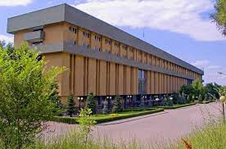
Для Агентства Республики Казахстан по регулированию и развитию финансового рынка
Разработка типичного портрета финансово грамотного гражданина, в т.ч. определение набора его компетенций в области финансовой грамотности, с учетом международных рекомендаций и специфики целевой аудитории (студент, пенсионер, домохозяйка и т.д.);
Проведение мониторинга уровня финансовой грамотности в целях оценки эффективности реализации мероприятий Концепции повышения финансовой грамотности на 2020 - 24 гг., утвержденной постановлением Правительства Республики Казахстан от 30 мая 2020 года № 338;
Мониторинг медиапространства и усиление информационно-разъяснительной работы по наиболее актуальным вопросам финансовой грамотности через республиканские и региональные СМИ, социальные сети, интернет - ресурсы Агентства;
Создание эффективного механизма отбора частных и общественных инициатив, а также межсекторного партнерства в области повышения финансовой грамотности;
Разработка стандартов для лиц с ограниченными возможностями (ЛОВ) в сфере равного доступа к финансовым услугам и информированности о финансовых продуктах.

Slide 206

Для Министерства образования и науки РК
Разработка и введение в учебную программу обязательного предмета либо факультатива «Финансовая грамотность» или «Основы финансовой грамотности» на государственном и русском языках для начальной, средней и высшей школы Республики Казахстан;
Разработка и наполнение учебного процесса современными игровыми методами по вопросам финансовой грамотности;
Проведение онлайн - олимпиад, конкурсов, викторин, дебатных турниров, проведение отборов в онлайн-школы на государственном и русском языках, стимулирующих интерес школьников и студентов к изучению финансовой грамотности;
Проведение регулярных аттестационных срезов на знание основ финансовой грамотности с определением набора компетенций для каждой возрастной категории отдельно: для высшей школы – это, например, второй и выпускной курс, для начальной и средней школы – это 5, 9 и 11 классы, для организаций среднего - специального образования - выпускные курсы.
Конкурсный отбор кандидатов и проведение курсов повышения квалификации в сфере финансовой грамотности, с целью подготовки специалистов по основам финансовой грамотности в учебных образовательных учреждениях РК.

Slide 207
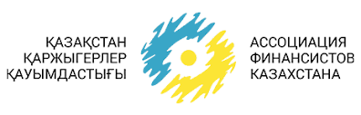
Для Ассоциации финансистов Казахстана (АФК)
Внедрение стандартов для ЛОВ в сфере равного доступа к финансовым услугам и повышение финансовой̆ инклюзии;
Разработка цифровых решений для ЛОВ с применением биометрических методов идентификации и аутентификации;
Усиление информационной работы с населением по предоставлению информации об инновационных финансовых продуктах и услугах, обязательствах по возврату займов, последствиях невыплаты кредитов и т.п.; разъяснение основ цифровой̆ безопасности; распространение через отделения финансовых организаций листовок, буклетов, брошюр с информацией по вопросам финансовой грамотности;
Трансляция обучающих роликов по финансовой грамотности в отделениях финансовых организаций, в том числе в регионах страны, и на экранах банкоматов, на интернет-ресурсах и в социальных сетях АФК и финансовых организаций;
Обучение населения особенностям работы с мобильными банковскими приложениями;
Включение в функциональные обязанности кредитных менеджеров подробных разъяснений клиенту следующих вопросов: особенности заключения кредитных договоров, кредитная ответственность, алгоритм обращения в банк, в случае просрочки, действующие механизмы защиты прав потребителей̆ финансовых услуг;
Организация «сопровождения/курирования» лиц с высокой̆ кредитной̆ загрузкой̆ и лиц, утративших способность обслуживать свои кредиты;
Разработка методических материалов для размещения на собственном интернет-ресурсе, а также наполнение рубрик по финансовой грамотности на собственном интернет - ресурсе и сайтах подотчетных организаций с дублированием в мобильных приложениях.

Slide 208

Министерству информации и общественного развития Республики Казахстан
Разработка ежегодного единого медиаплана мероприятий по повышению финансовой грамотности населения с учетом всех госорганов и СМИ или включение в действующий медиаплан вышеуказанных мероприятий на ежегодной основе;
Выпуск в эфир телепередач по финансовой грамотности (по типу медицинских образовательных программ) для различных целевых аудиторий с обязательной трансляцией на республиканском телевидений;
Трансляция социальных роликов по теме финансовой грамотности в публичных местах, а также на интернет - ресурсах государственных СМИ;
Информационная поддержка и освещение в СМИ и в социальных сетях мероприятий, проводимых в рамках повышения финансовой грамотности населения, а также материалов, размещаемых на обучающем сайте www.fingramota.kz.

Slide 209
Результаты исследования
Проведен анализ навыков использования финансовых продуктов, финансового поведения, а также информированности населения о финансовой системе.
1
Определены ключевые факторы, влияющие на финансовую грамотность, вовлеченность и финансовую активность населения.
2
Сформированы профили потребителей финансовых услуг, разработаны рекомендации по взаимодействию с ними путем определения оптимальных каналов, инструментов формирования и поддержки финансовой грамотности и инвестиционной активности населения, развития финансовой доступности и инклюзии.
3
4
Проведен анализ зарубежного опыта по повышению финансовой грамотности.
5
Сформированы база анкетных данных респондентов и база опросников для дальнейшего анализа и ведения статистики.

Slide 210
Список литературы:
Концепция повышения финансовой̆ грамотности на 2020 – 2024 годы // http://adilet.zan.kz/rus/docs/P2000000338/history.
Зеленцова А. В., Повышение финансовой грамотности населения: международный опыт и российская практика. — Москва : КНОРУС : ЦИПСиР, 2012.
Бонгартц Й., Финансовый ликбез // Экономические стратегии. — 2010. — N 4.
Стахович Л. В., Возможности использования в России зарубежного опыта разработки и внедрения программ и продуктов в области финансового образования населения // Финансы и кредит. — 2010. — N 28. — С. 63-69.
Шахназарян Г. Э., Повышение финансовой грамотности населения - важнейший приоритет государственной политики // Финансы. — 2010. — N 5.
Стахович Л. В., Информационные ресурсы и продукты для взрослых потребителей финансовых продуктов и услуг // Финансовый вестник: финансы, налоги, страхование, бухгалтерский учет. — 2010. — N 6.
Забоенко А. С., Повышение финансовой грамотности населения: важен комплексный подход // Деньги и кредит. — 2012. — № 10.
Алифанова Е. Н., Анализ методических подходов к разработке индикаторов финансовой грамотности населения // Финансы и кредит. — 2013. — № 12.

Slide 211
Спасибо за внимание!

